Slide 1
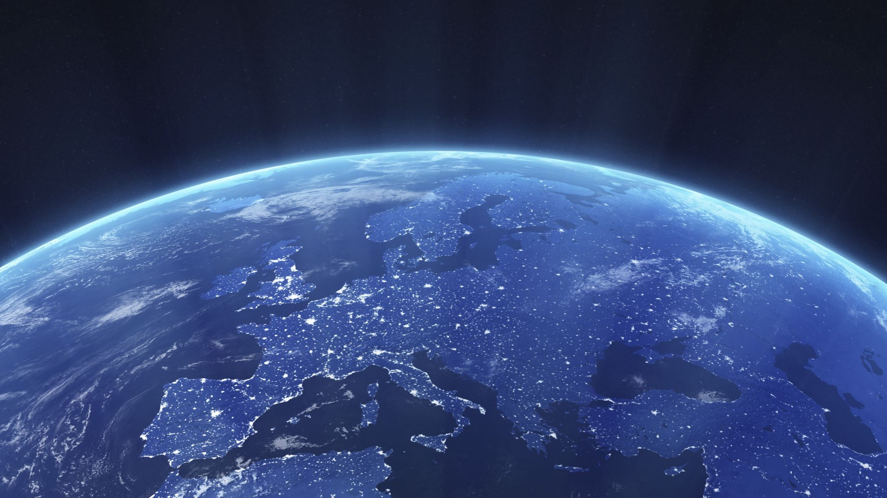
Analisi della luminosità del cielo e monitoraggio dell’inquinamento luminoso in alcune località italiane
Candidato: Simone Baudino
Relatore: Mario Edoardo Bertaina
Correlatori: Daniele Gardiol, Dario Barghini

Slide 2
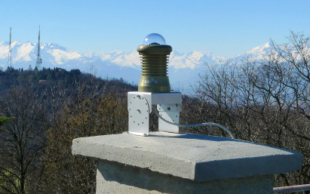
Prima Rete Italiana per la Sorveglianza Sistematica di Meteore e Atmosfera:
Nasce a metà 2016 con la prima camera a Pino Torinese
Oltre 50 stazioni installate in tutta Italia
Dedicata principalmente al monitoraggio delle meteore brillanti (bolidi) e al recupero di meteoriti
Caratteristiche:
Camera fish-eye, 1.2 Mp, 30 fps
Dati scientifici:
Video del transito atmosferico di meteore
Tempo di esposizione di 33 ms
Dati di calibrazione:
Un’immagine ogni 10 minuti
Tempo di esposizione di 5 secondi

Slide 3
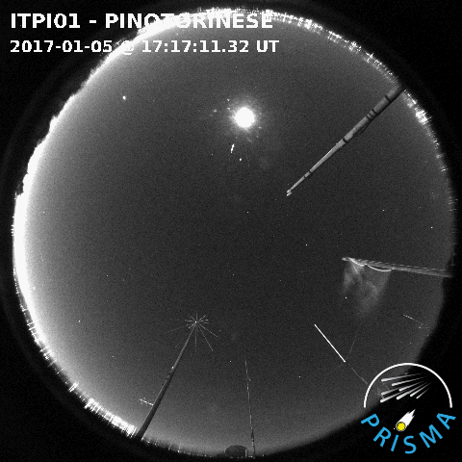
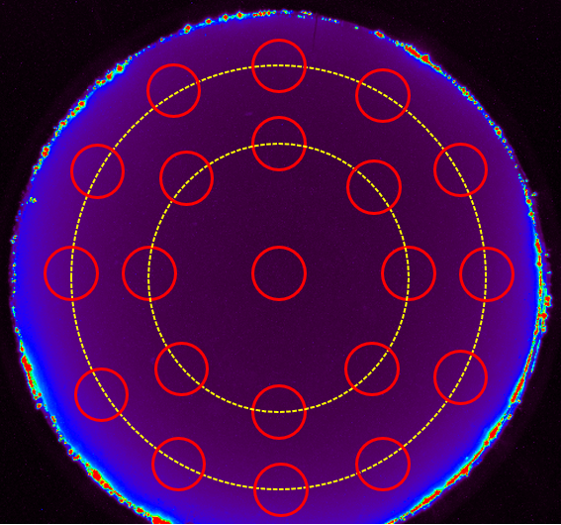

Slide 4
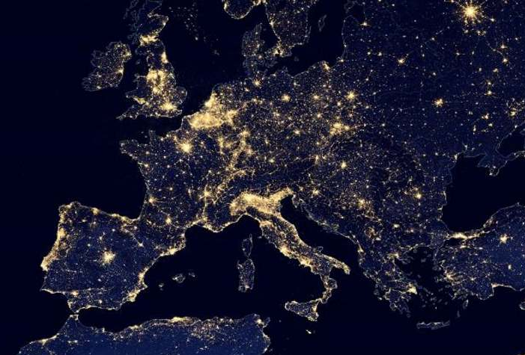
Obiettivi:
Analizzare i fattori che contribuiscono a modificare la luminosità del cielo
Studiare l’evoluzione temporale dell’inquinamento luminoso
Confrontare ed analizzare i dati di località italiane (Torino e Rovigo)
Analisi dei dati di Pino Torinese
Stima e correzione del contributo alla luminosità del cielo dovuto ai fattori naturali (nuvole e luna)
Studio dell’inquinamento luminoso
Estensione della metodologia ad altre località

Slide 5
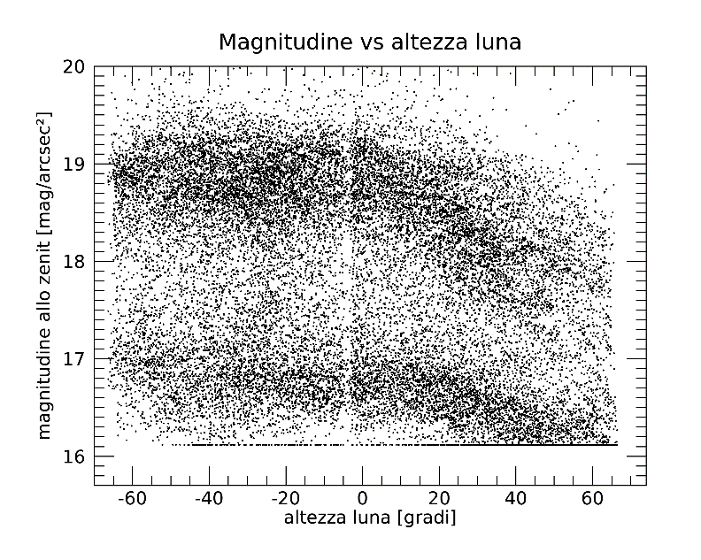
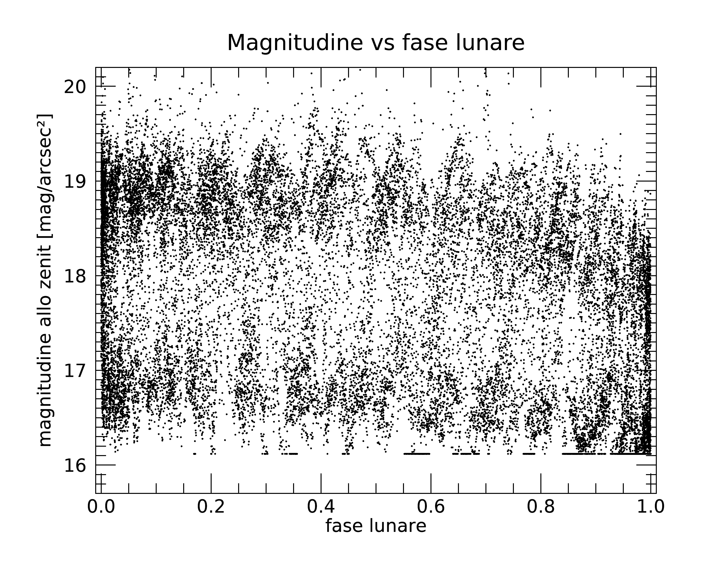
Influenza della Luna sulla magnitudine del cielo
Sono state considerate solo le magnitudini allo zenit
I dati di magnitudine si dividono in due famiglie (notti fotometriche e non)
Dipendenza della magnitudine dall’altezza della luna (h) e dalla fase lunare (φ)

Slide 6
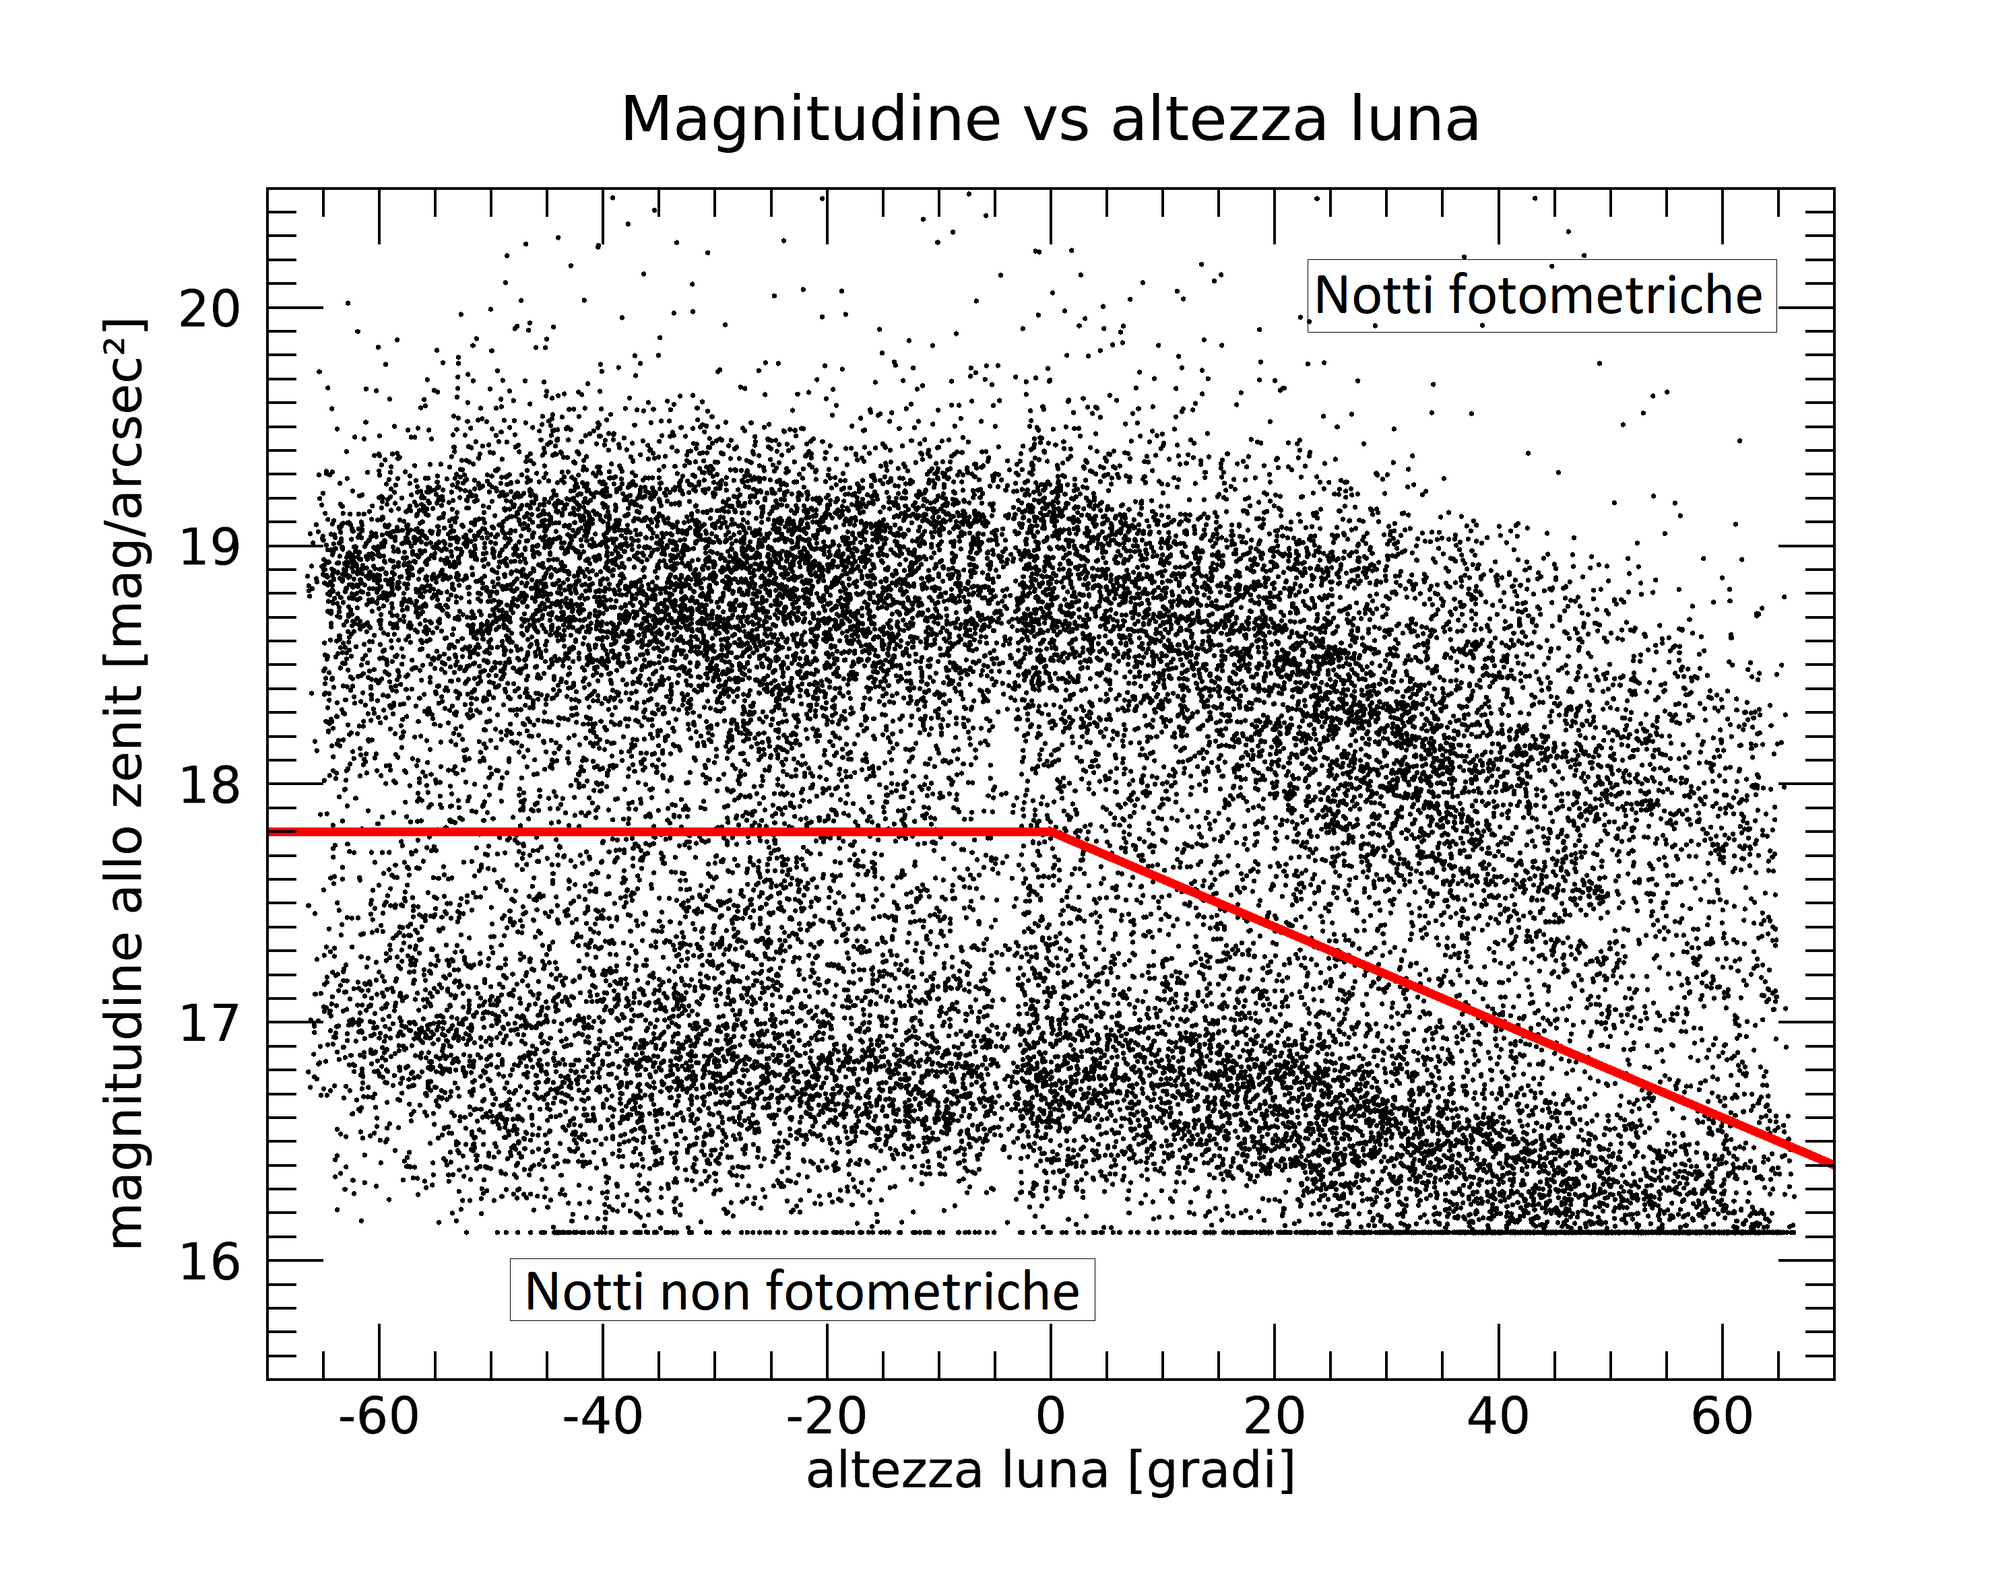
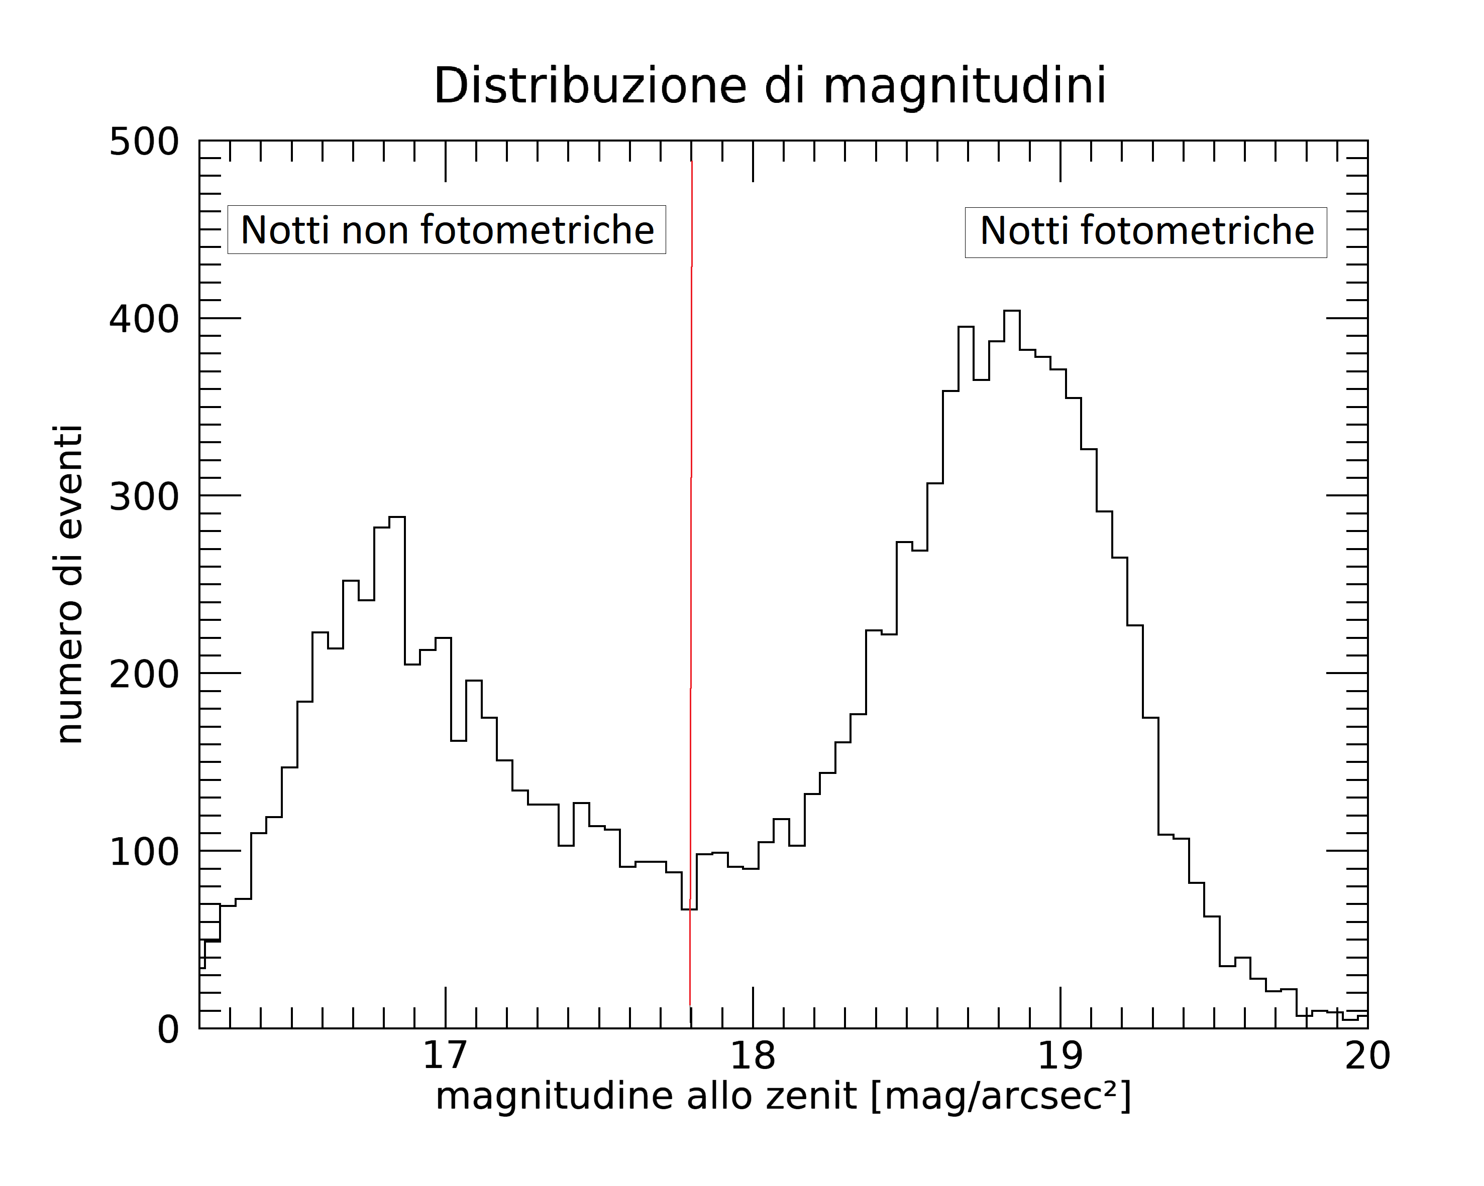
Influenza della Luna sulla magnitudine del cielo
Separazione delle due famiglie di dati
Eliminazione dei dati appartenenti alle notti non fotometriche
Le rette di separazione sono state ricavate analizzando le distribuzioni di magnitudini

Slide 7
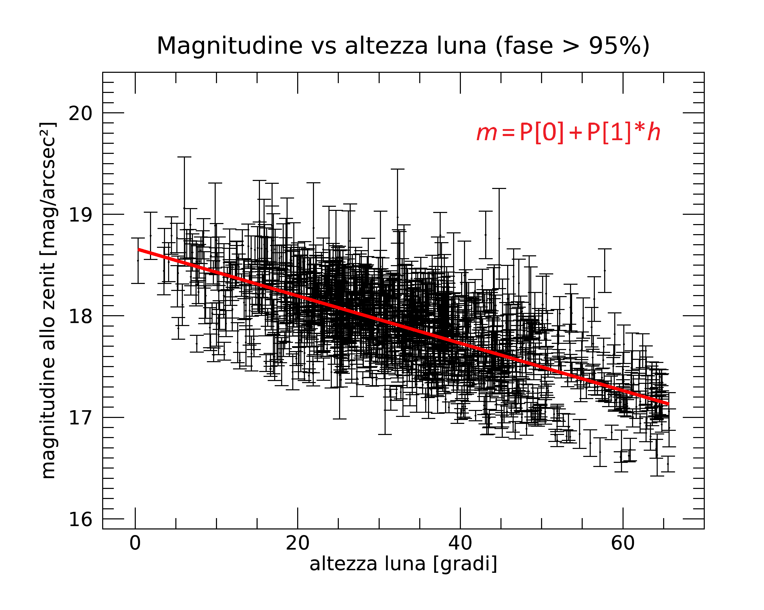
Stima del contributo della luna sulla magnitudine allo zenit
Obiettivo: determinare una correzione analitica per la magnitudine in funzione di h e φ
Per eliminare il contributo dovuto alla luna sulla misura di magnitudine del cielo
Intervalli di 5% di fase lunare
Relazione lineare
Considerati solo i set di dati con $φ$ > 50%

Slide 8
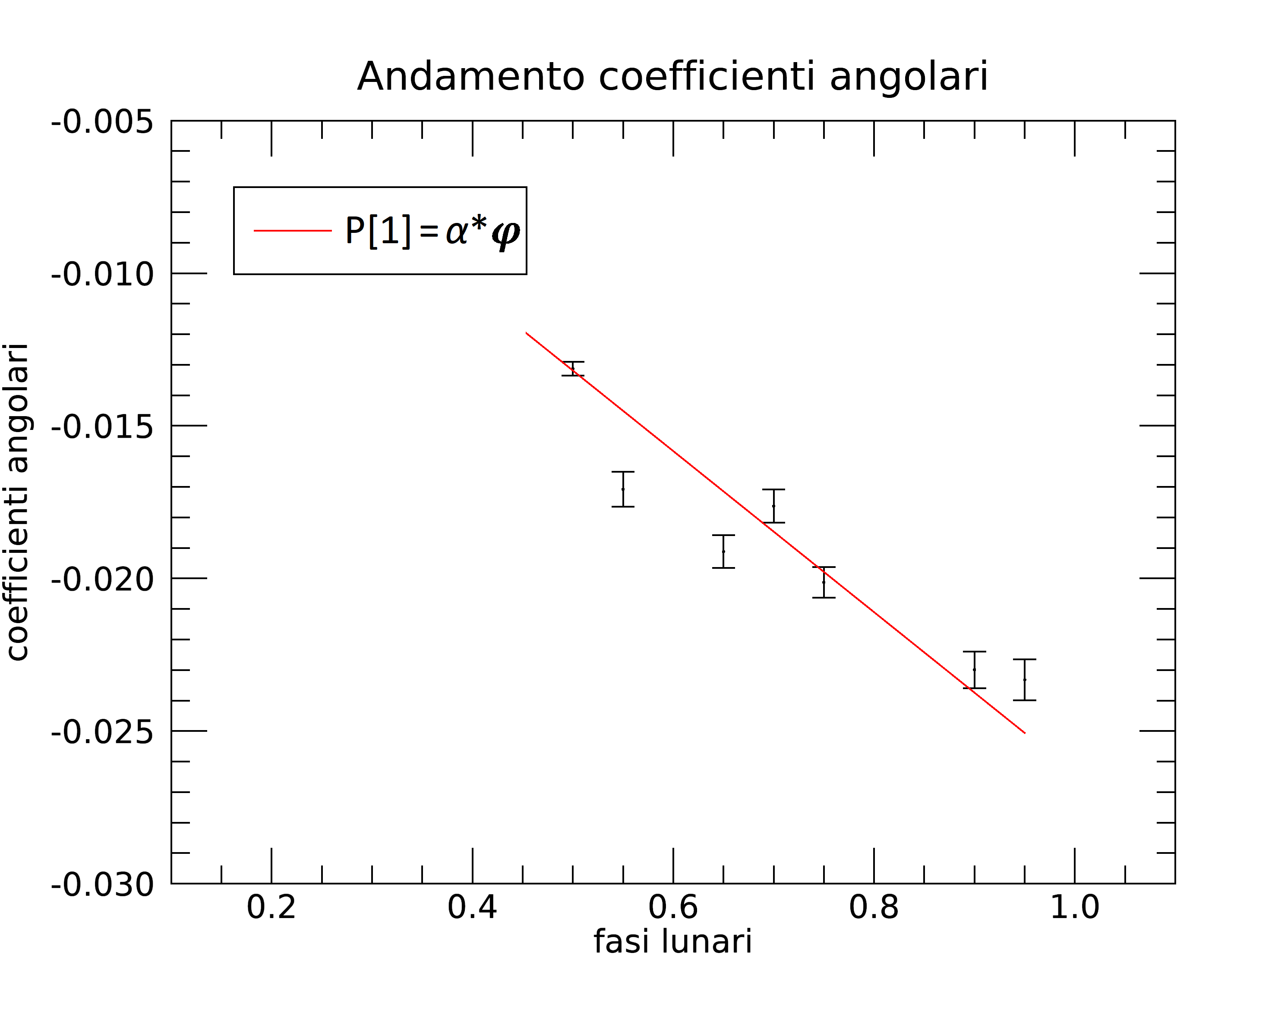
Stima del contributo della luna sulla magnitudine allo zenit
Analisi dei coefficienti angolari delle rette:
α = -0,026±0,002
$$mag\left(h,φ\right)=−\left(0.026∗φ∗h\right)+18.8$$
È stata dunque utilizzata tale relazione per correggere i dati sperimentali ed eliminare il contributo dovuto alla luna

Slide 9
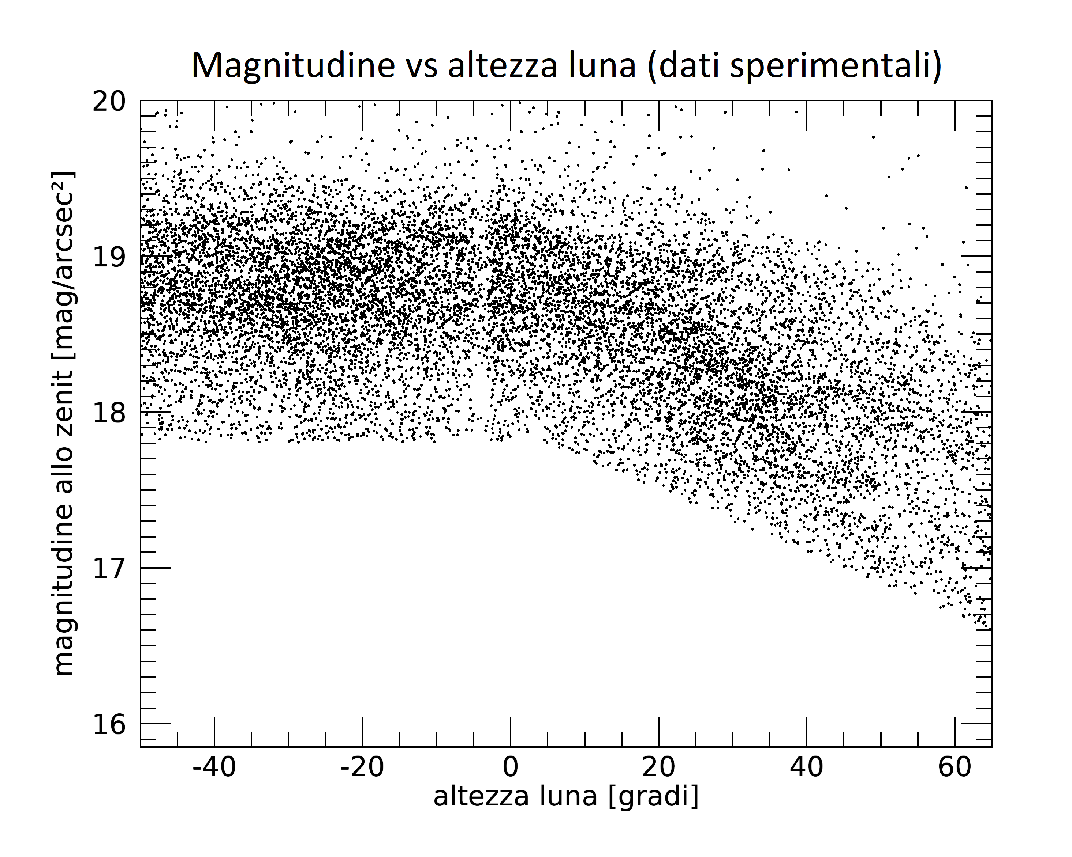
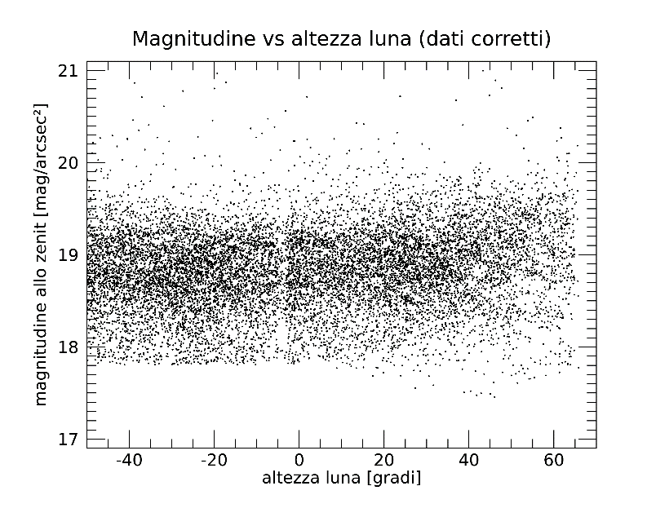
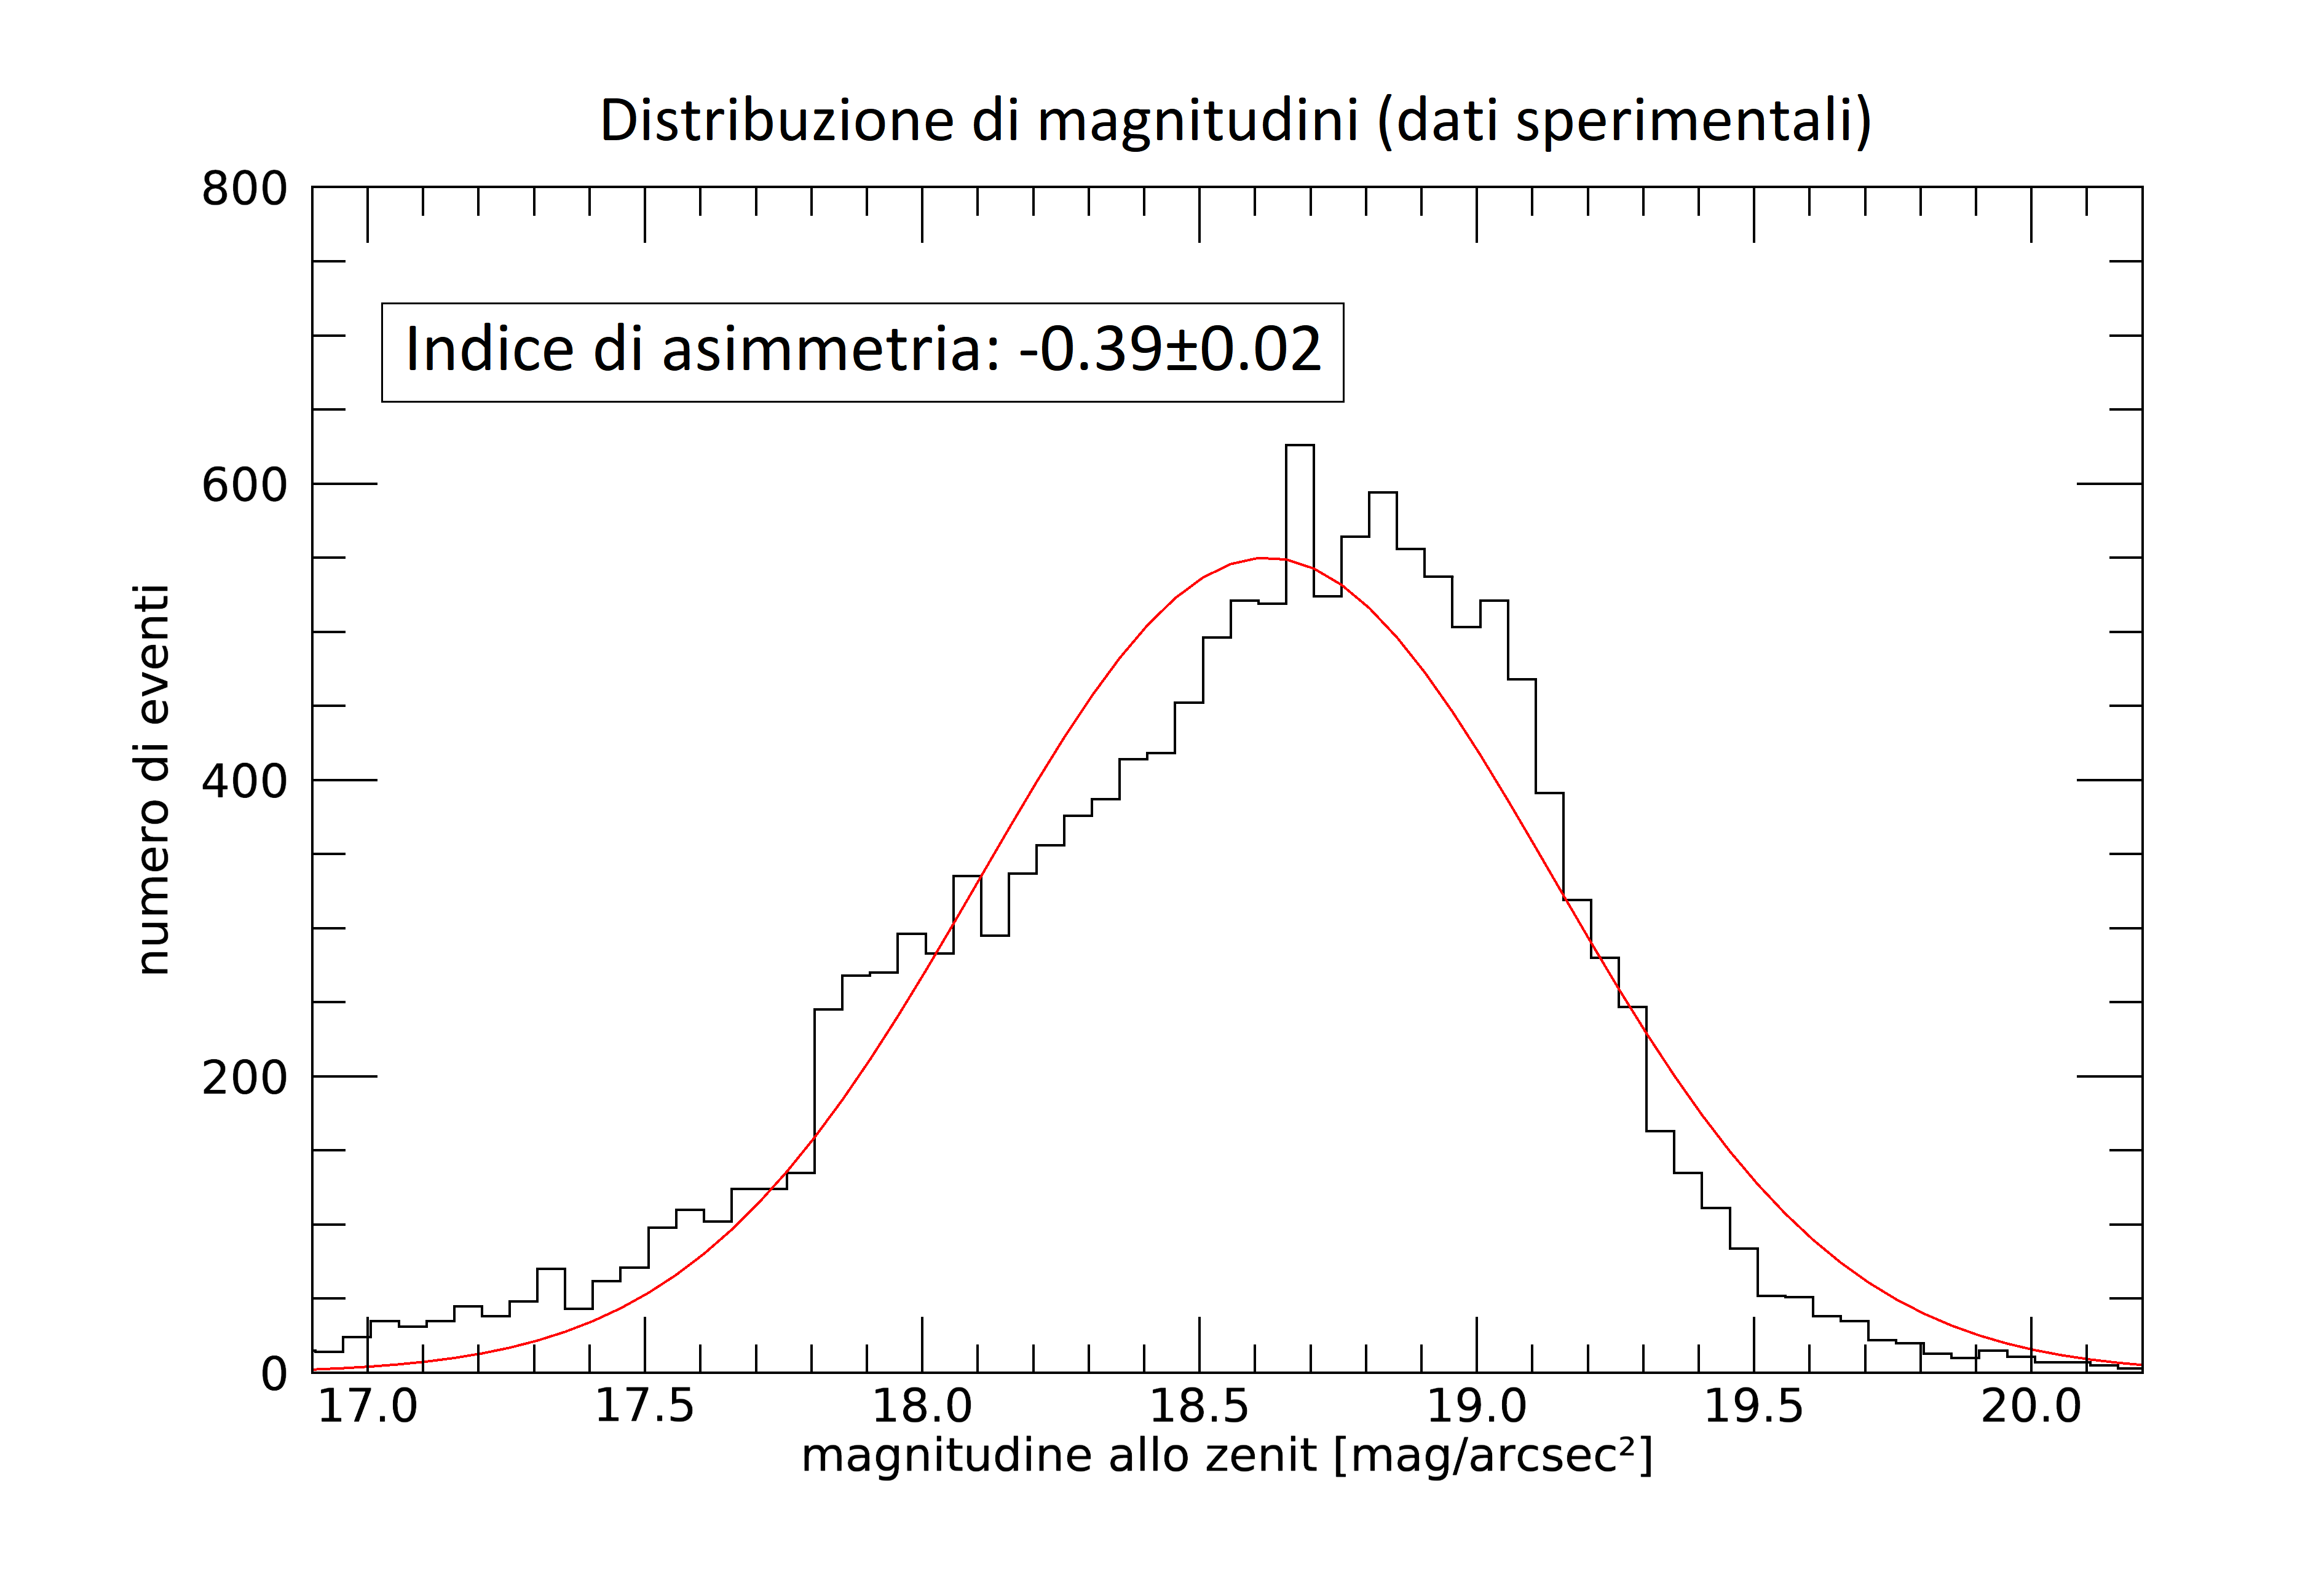
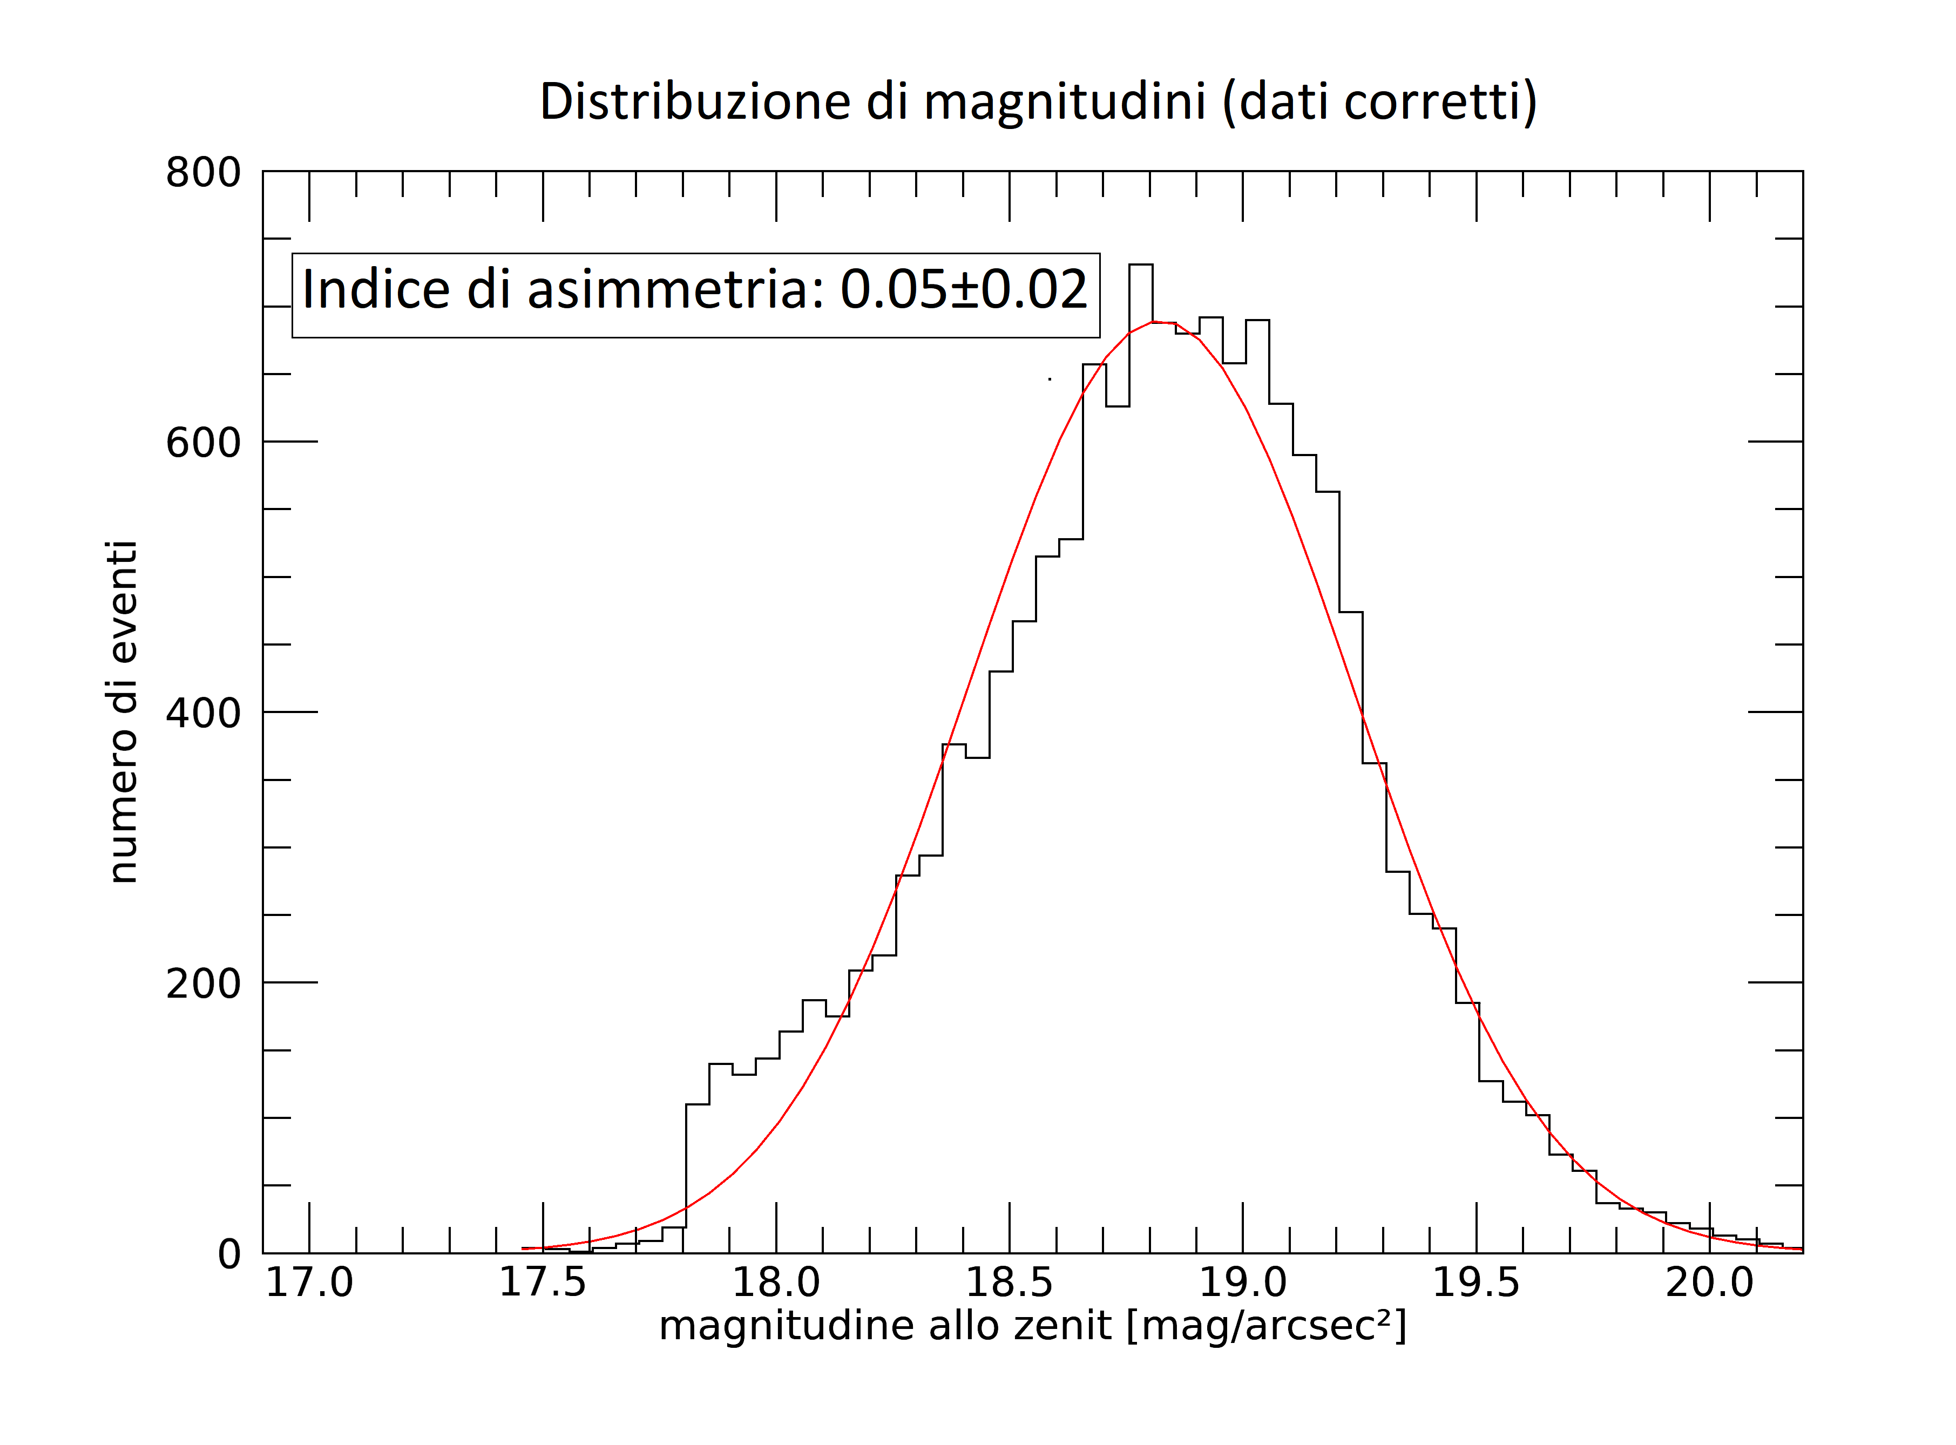
Correzione dei dati sperimentali

Slide 10
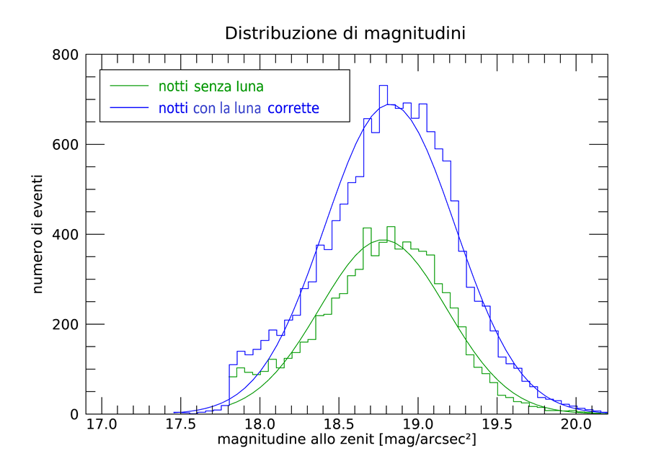
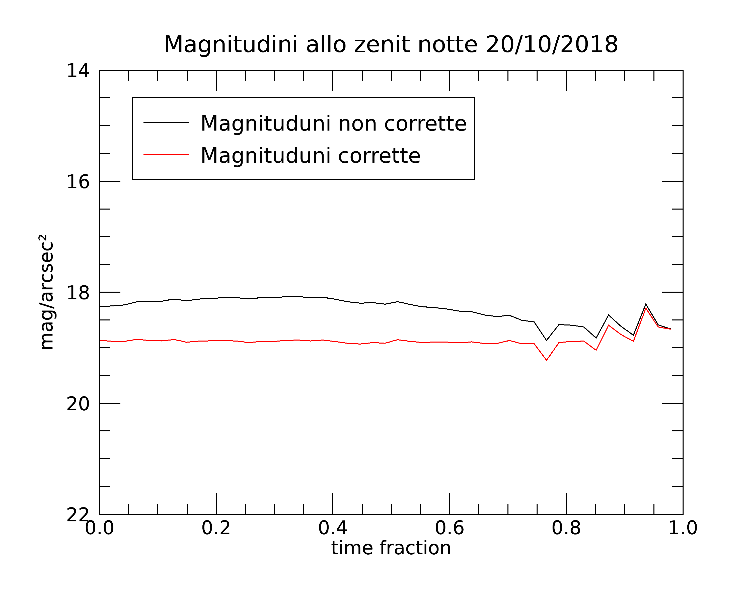
Verifica dell’accuratezza della correzione
È stato verificato che la correzione non introduca bias significativi sui dati:
Sono state analizzate le singole notti verificando che la correzione funzioni in maniera adeguata:

Slide 11
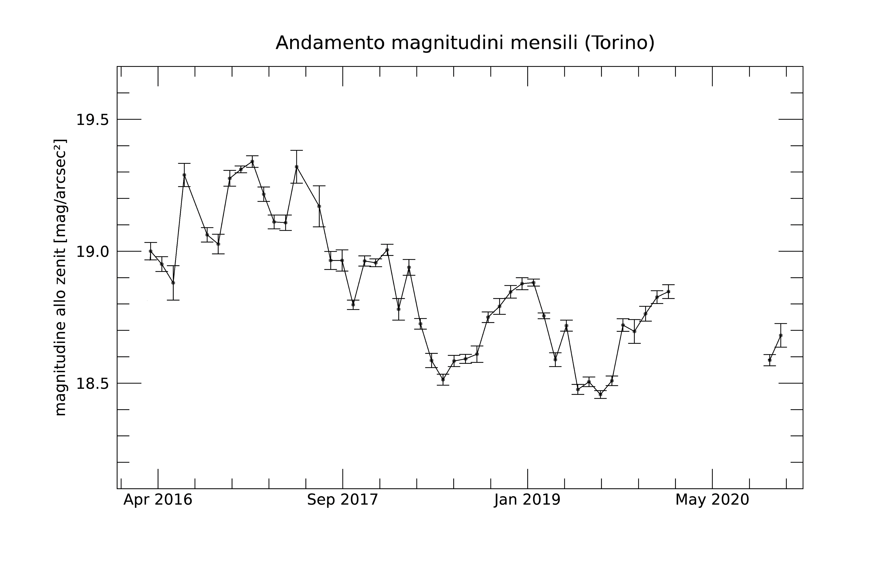
Andamento temporale delle magnitudini
Si stimano le magnitudini mensili considerando la mediana di ogni mese.
È presente un aumento della luminosità del cielo tra fine del 2017 e inizio del 2018
Ipotesi:
Aumento di luminosità della città di Pino Torinese o Torino e centri cittadini limitrofi
Transizione ad illuminazione cittadina di tipo LED
Aumento dell’inquinamento atmosferico (maggiore diffusione della luce)

Slide 12
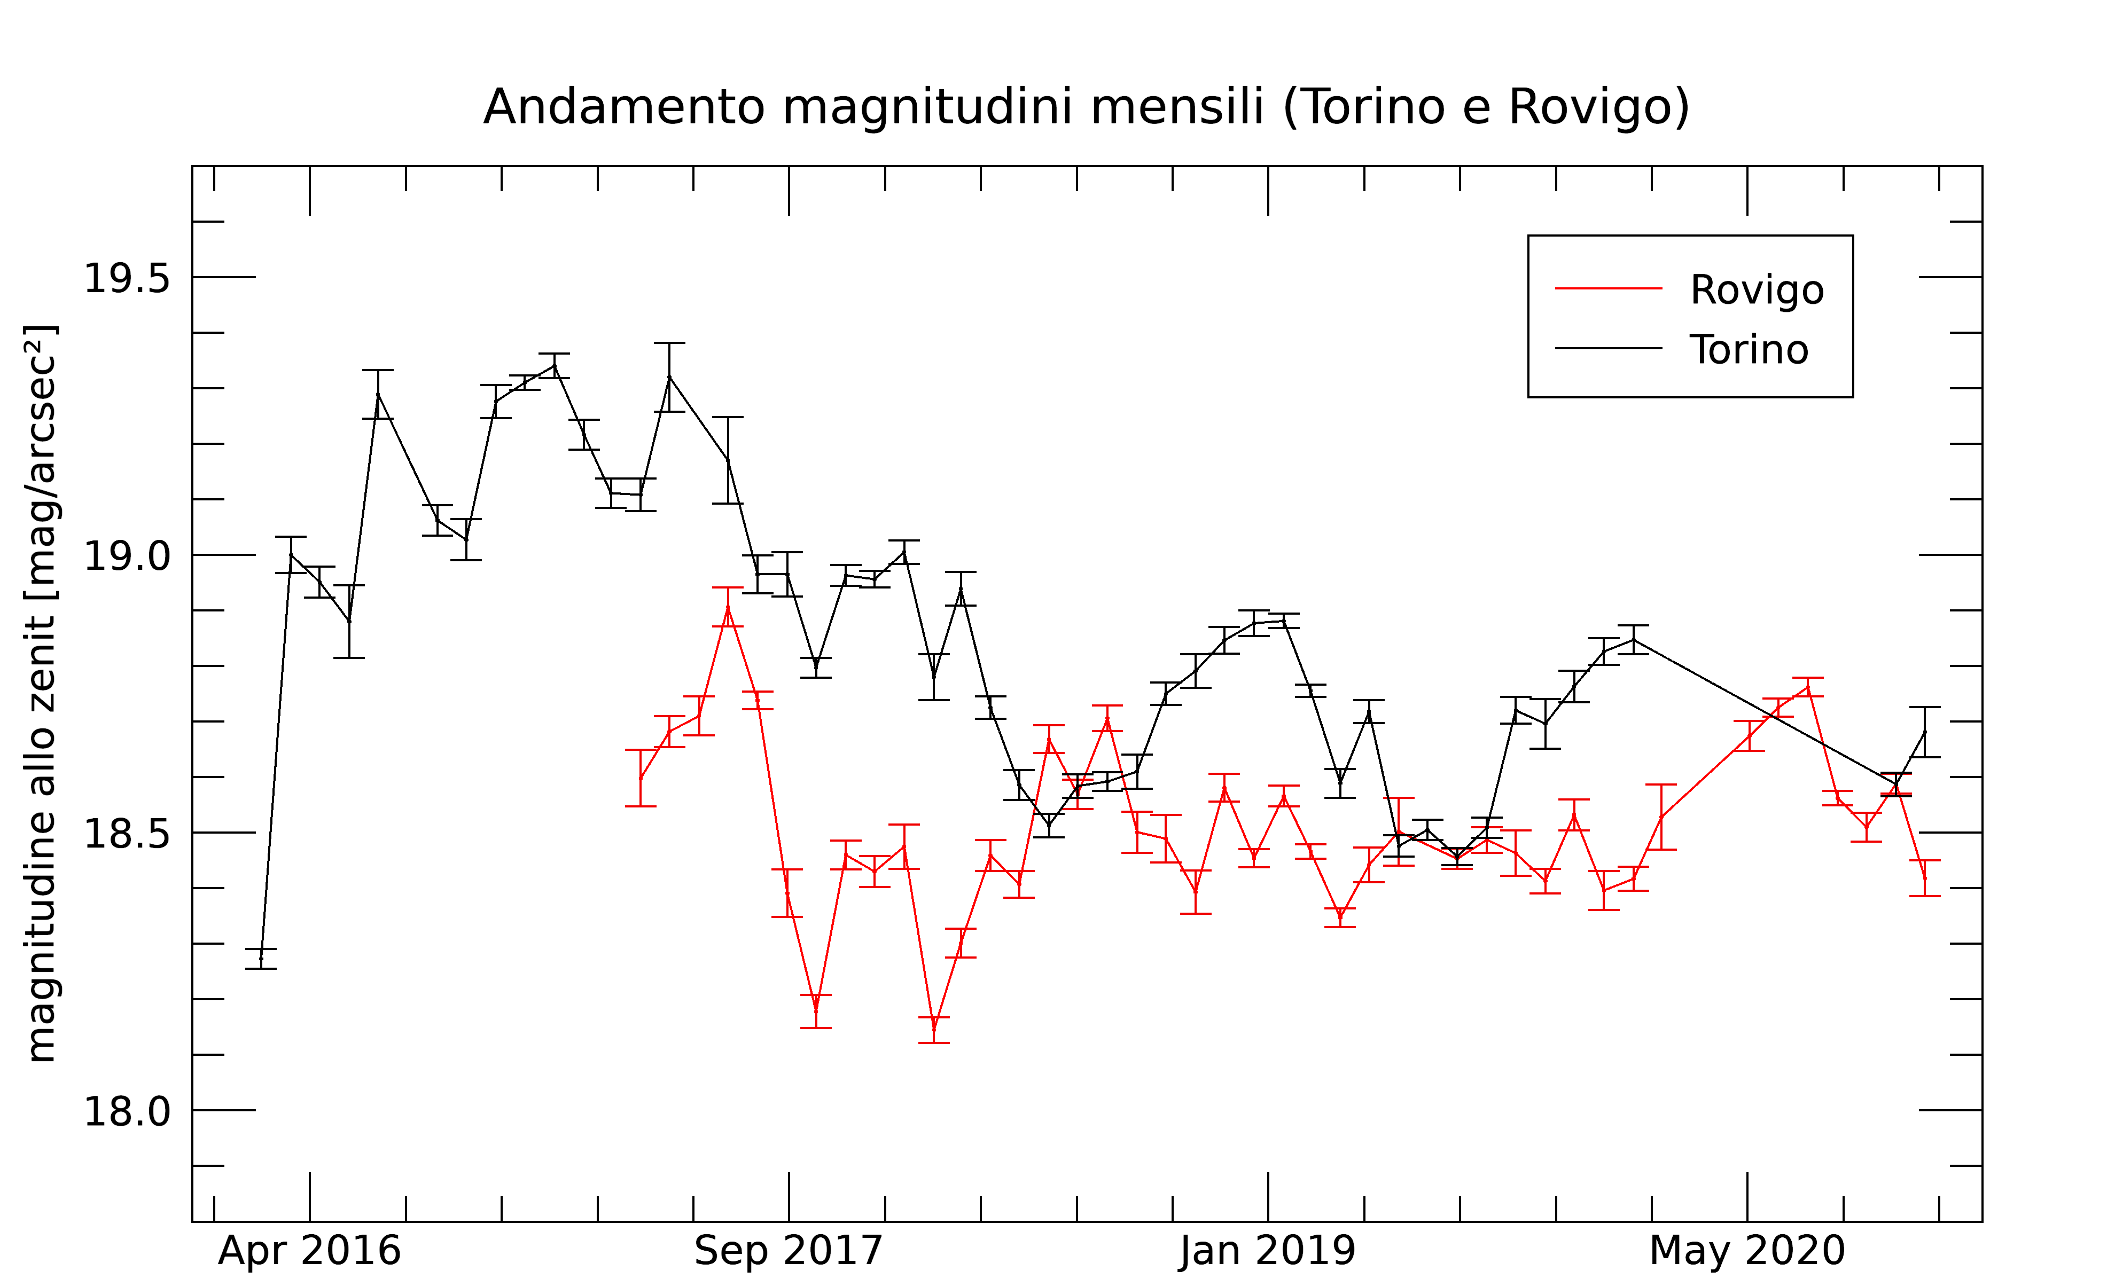
Confronto della luminosità dei cieli di Torino e Rovigo
Stessa metodologia applicata ai dati della camera di Rovigo
Rovigo è mediamente più inquinata rispetto a Pino Torinese
Non si osservano variazioni significative nel periodo 2017-2019
 | Magnitudini Pino | Magnitudini Rovigo
2017 | 19,09±0,09 | 18,53±0,07
2019 | 18,66±0,05 | 18,48±0,02

Slide 13
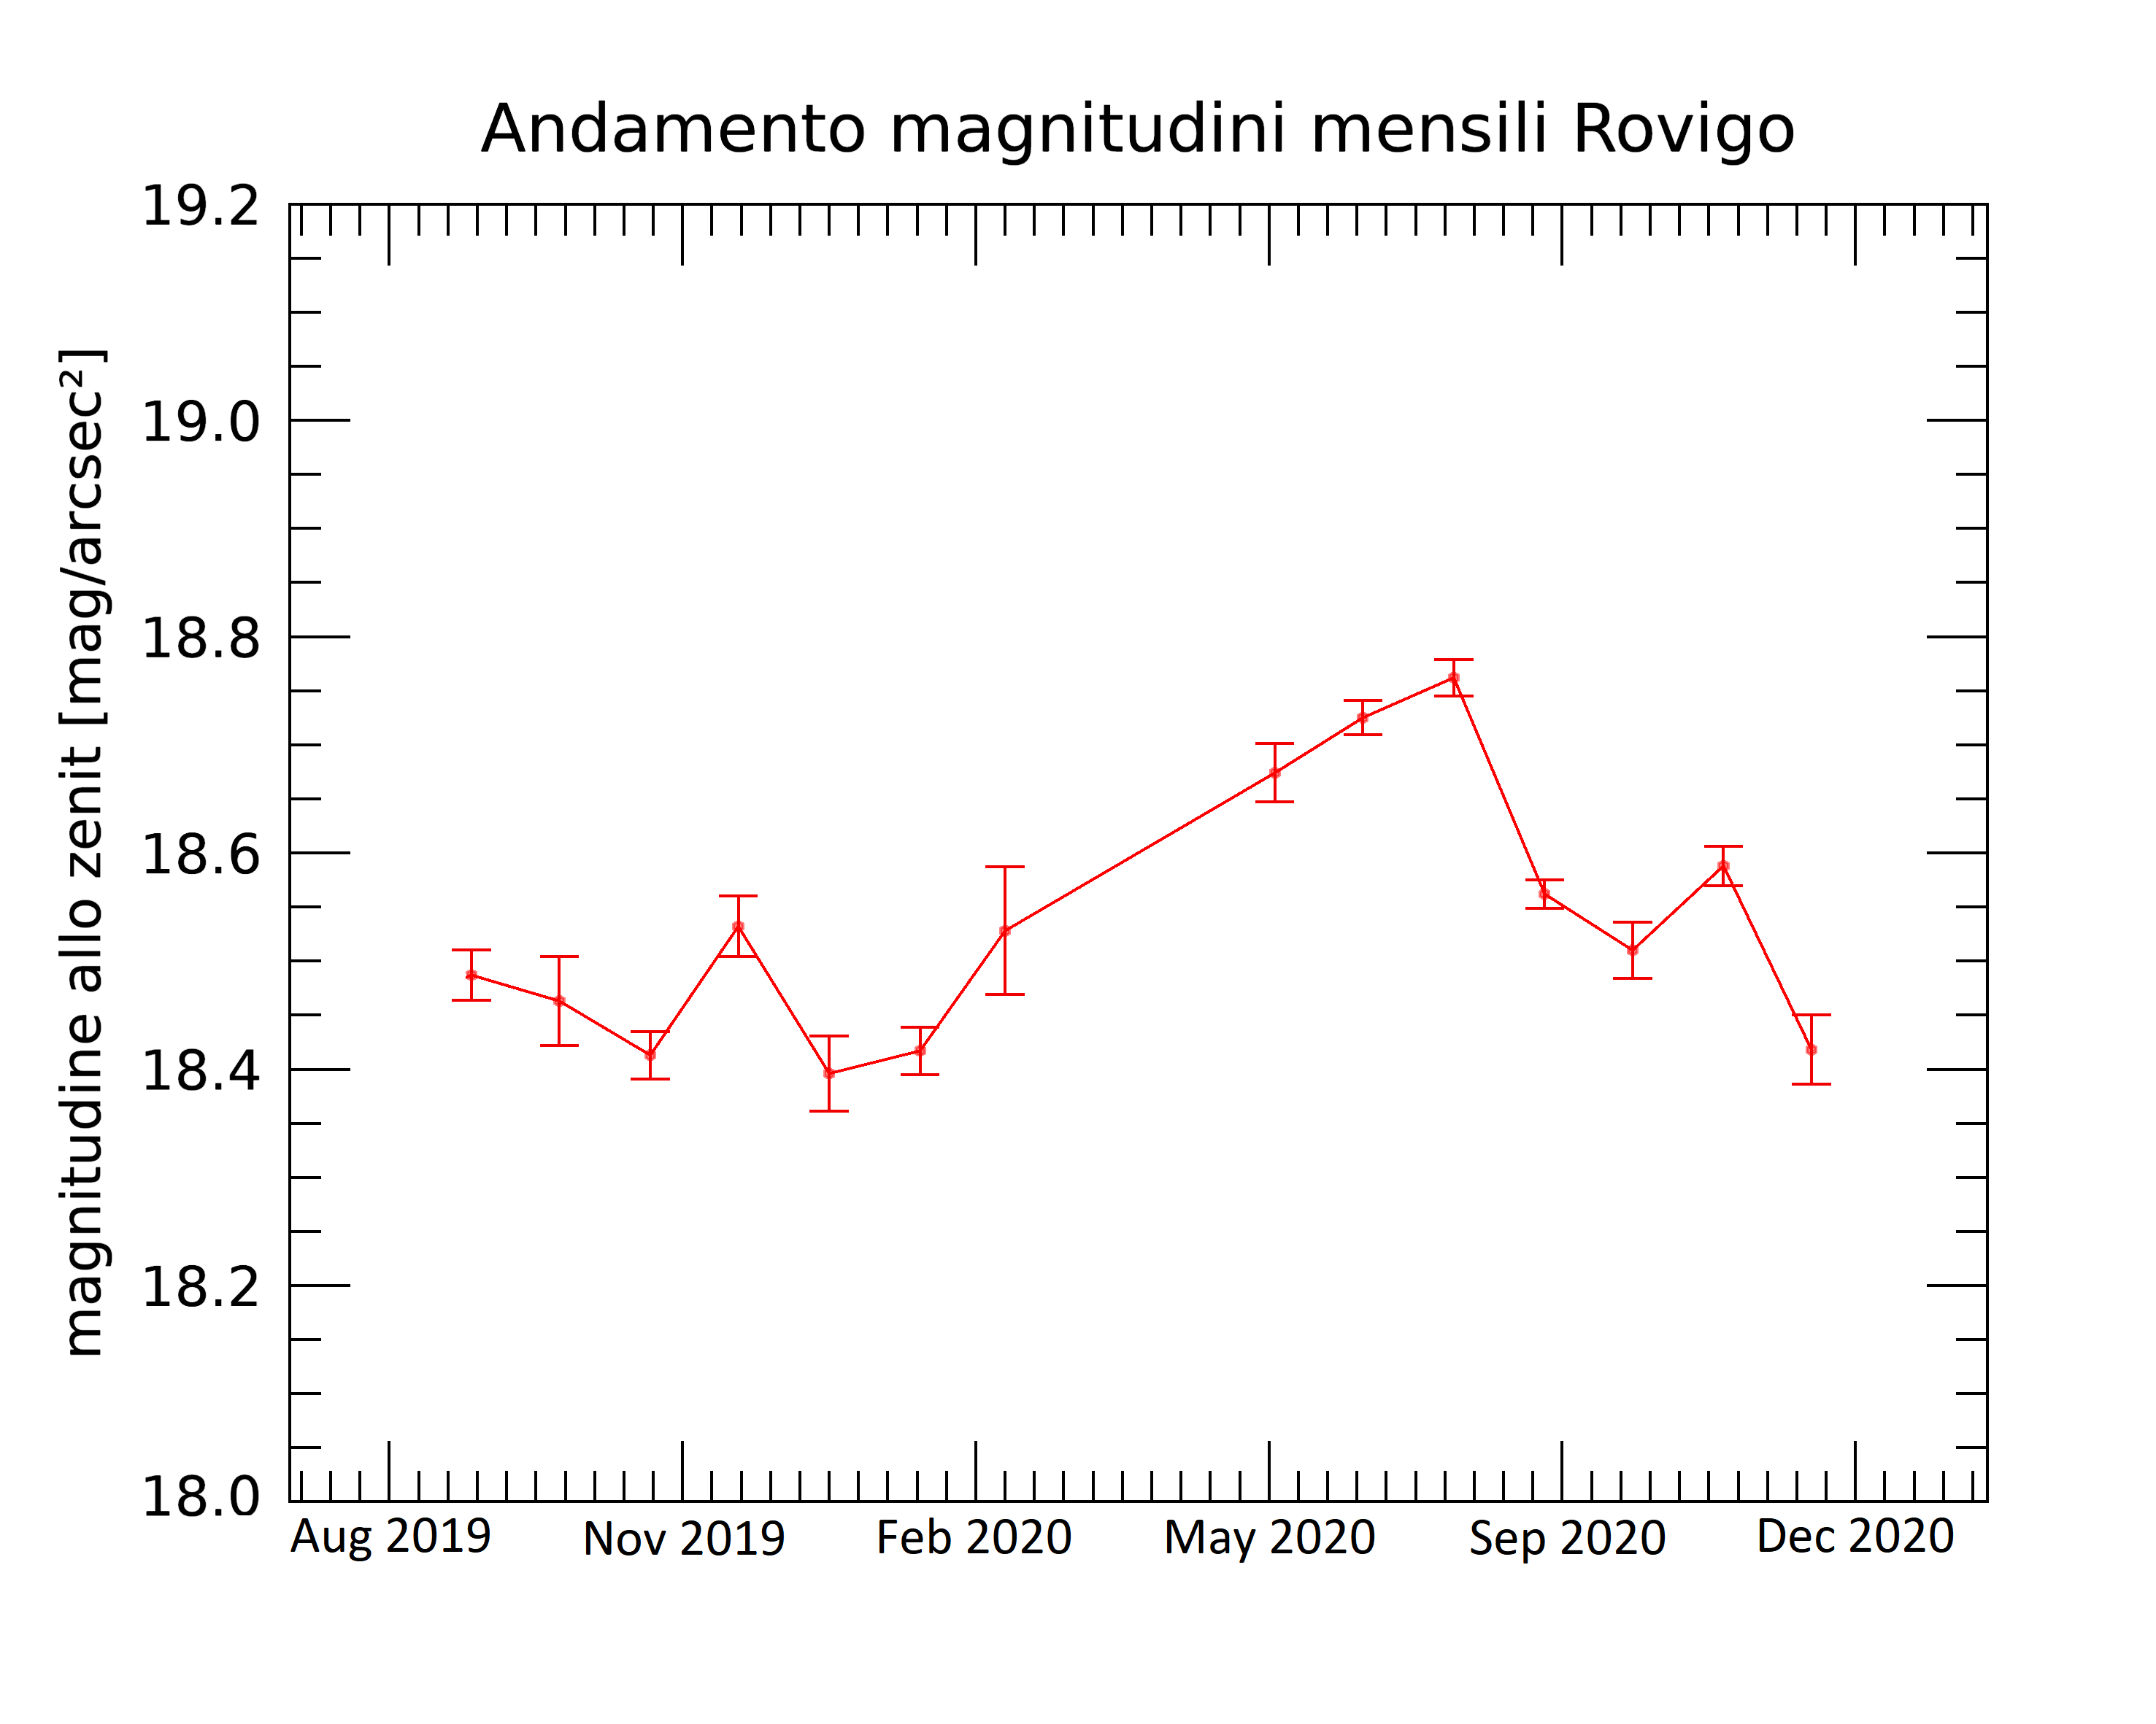
Come la pandemia ha influenzato la luminosità del cielo
Concentrandoci sull’anno 2020 è possibile visualizzare il contributo della pandemia sulla magnitudine del cielo
Diminuzione dell’inquinamento luminoso nei primi mesi del 2020, quando era in vigore lo stato di lockdown
Ipotesi:
Diminuzione di inquinamento atmosferico
Minor traffico e utilizzo dei mezzi di trasporto
Chiusura di attività produttive

Slide 14
Conclusioni
Analisi dei dati di magnitudine del cielo delle camere Prisma di Pino Torinese e Rovigo
Studio e correzione dell’influenza della luna
Determinazione dell’andamento mensile delle magnitudini del cielo
Pino Torinese:
Aumento della luminosità del cielo tra il 2017 e il 2018
Rovigo:
Maggiore inquinamento luminoso rispetto a Pino Torinese
Magnitudini costanti nel tempo
Studio del contributo della pandemia sulla luminosità del cielo

Slide 15
Grazie per l’attenzione

Slide 16
Appendice:
Andamento delle magnitudini nelle notti fotometriche
Stima delle rette di separazione per le notti fotometriche
Grafici di magnitudine in funzione dell’altezza lunare con fase fissata
Analisi delle magnitudini di Rovigo

Slide 17
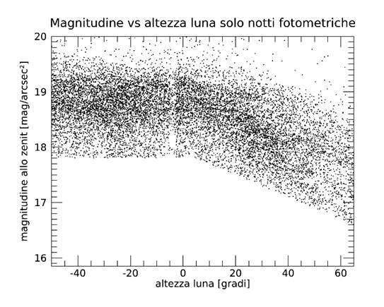
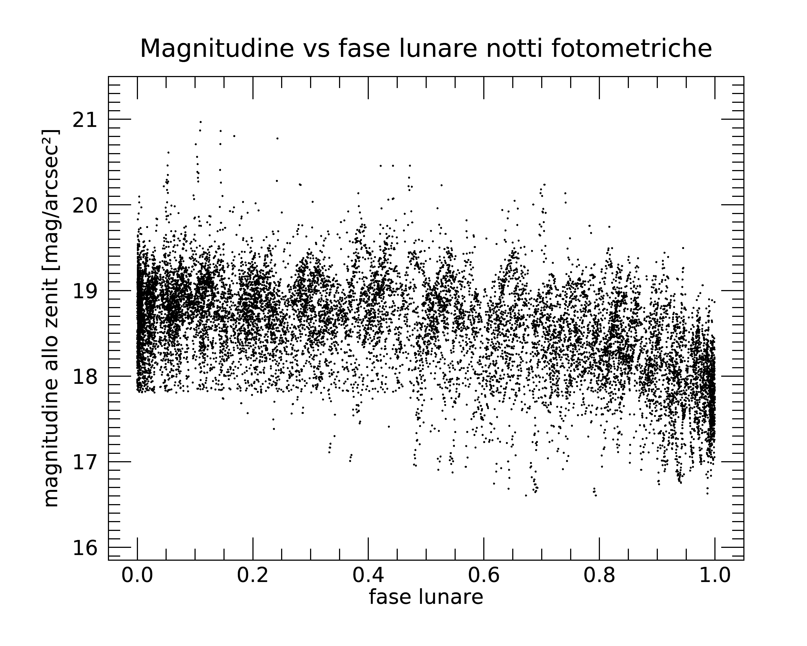
Eliminazione delle notti «non fotometriche»
È stato eliminato, dunque, il contributo dovuto al meteo considerando solo le notti fotometriche:
È ancora presente però una forte dipendenza dalla posizione e dalla fase della luna

Slide 18
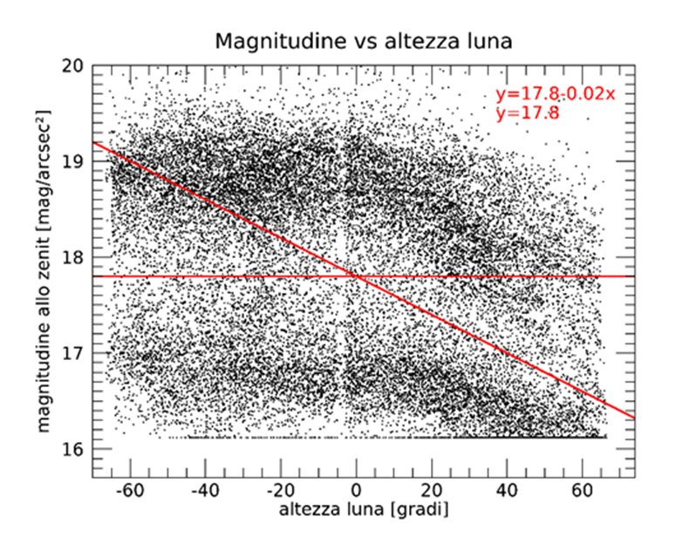
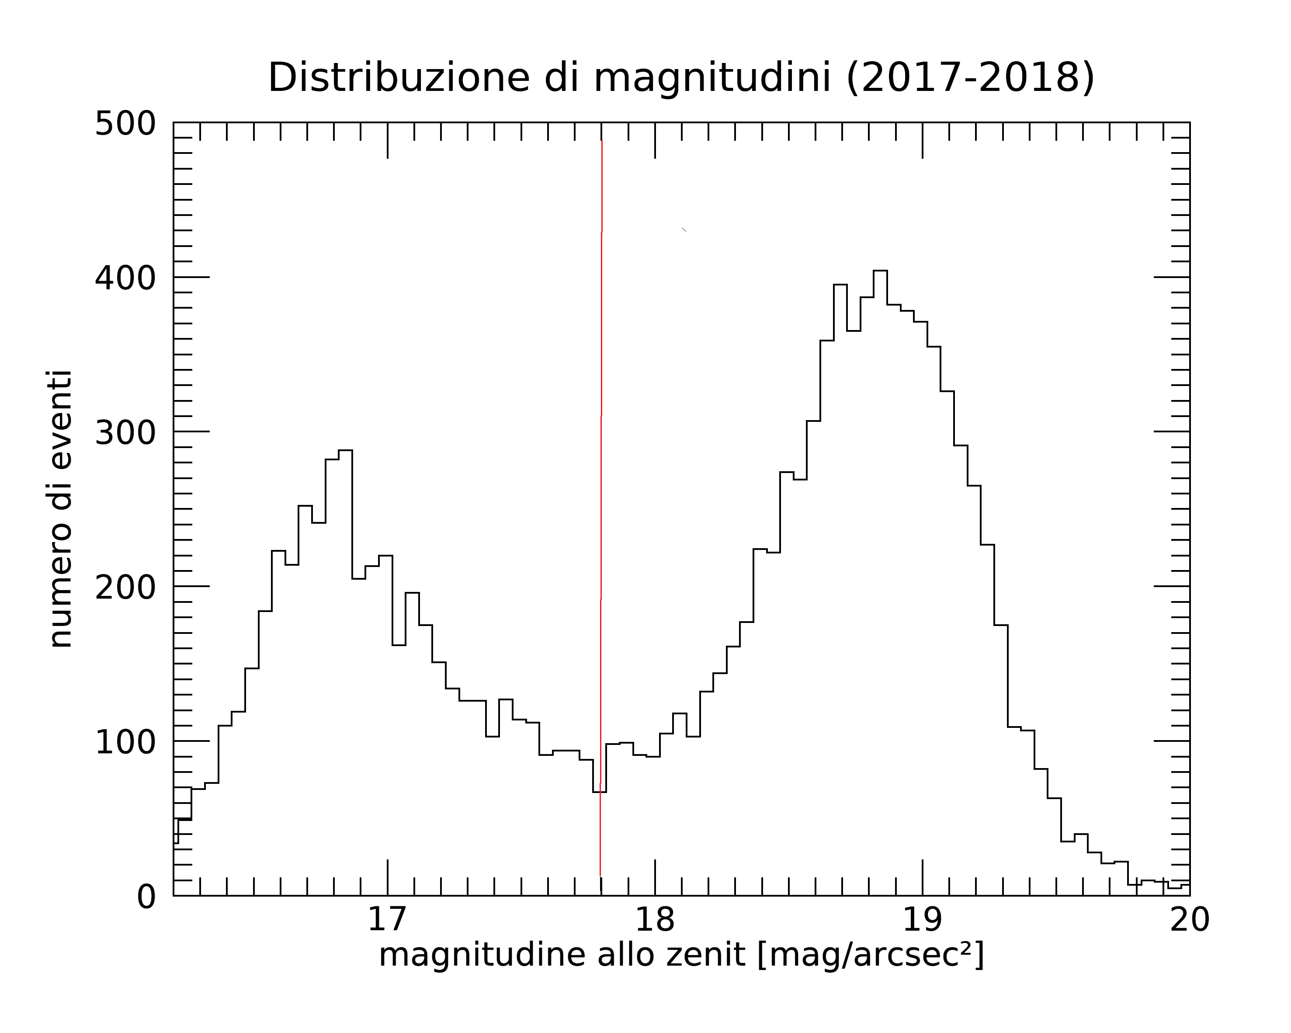
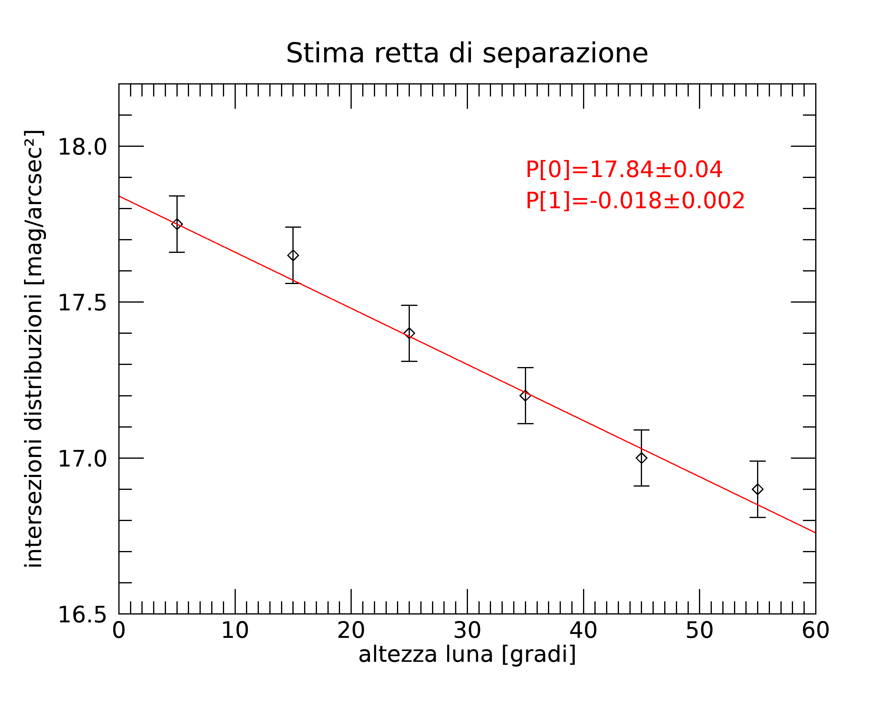
Stima delle rette di separazione
La retta orizzontale è stata stimata analizzando la distribuzione delle magnitudini relative ai dati con altezza lunare negativa:
La retta obliqua è stata, invece, stimata analizzando le intersezioni tra le distribuzioni di magnitudini fatte a passi di 10° dell’altezza lunare

Slide 19
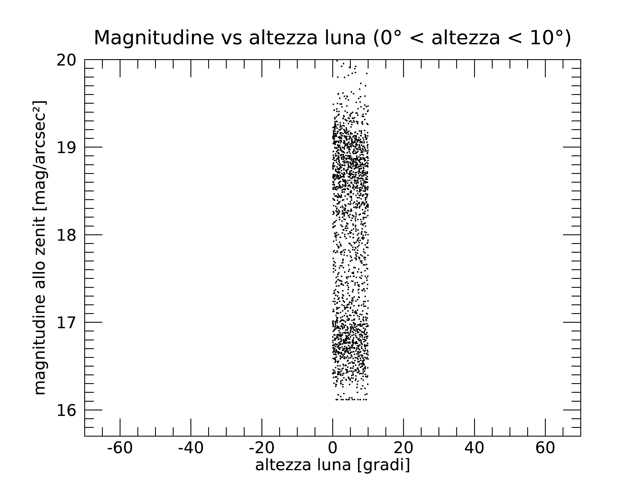
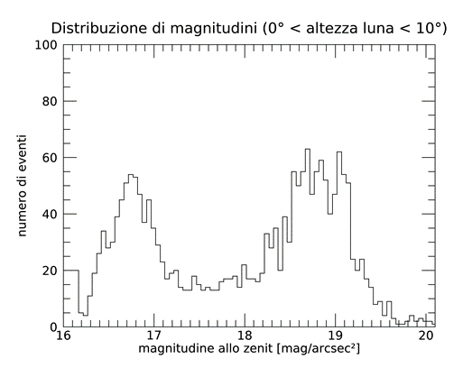
Stima delle rette di separazione
Esempio: stima del primo punto con altezza lunare compresa tra 0 e 10 gradi

Slide 20
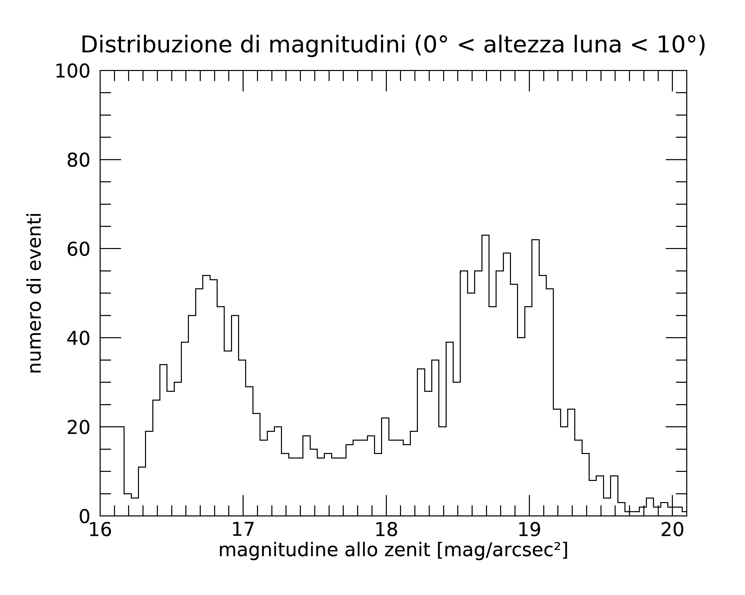
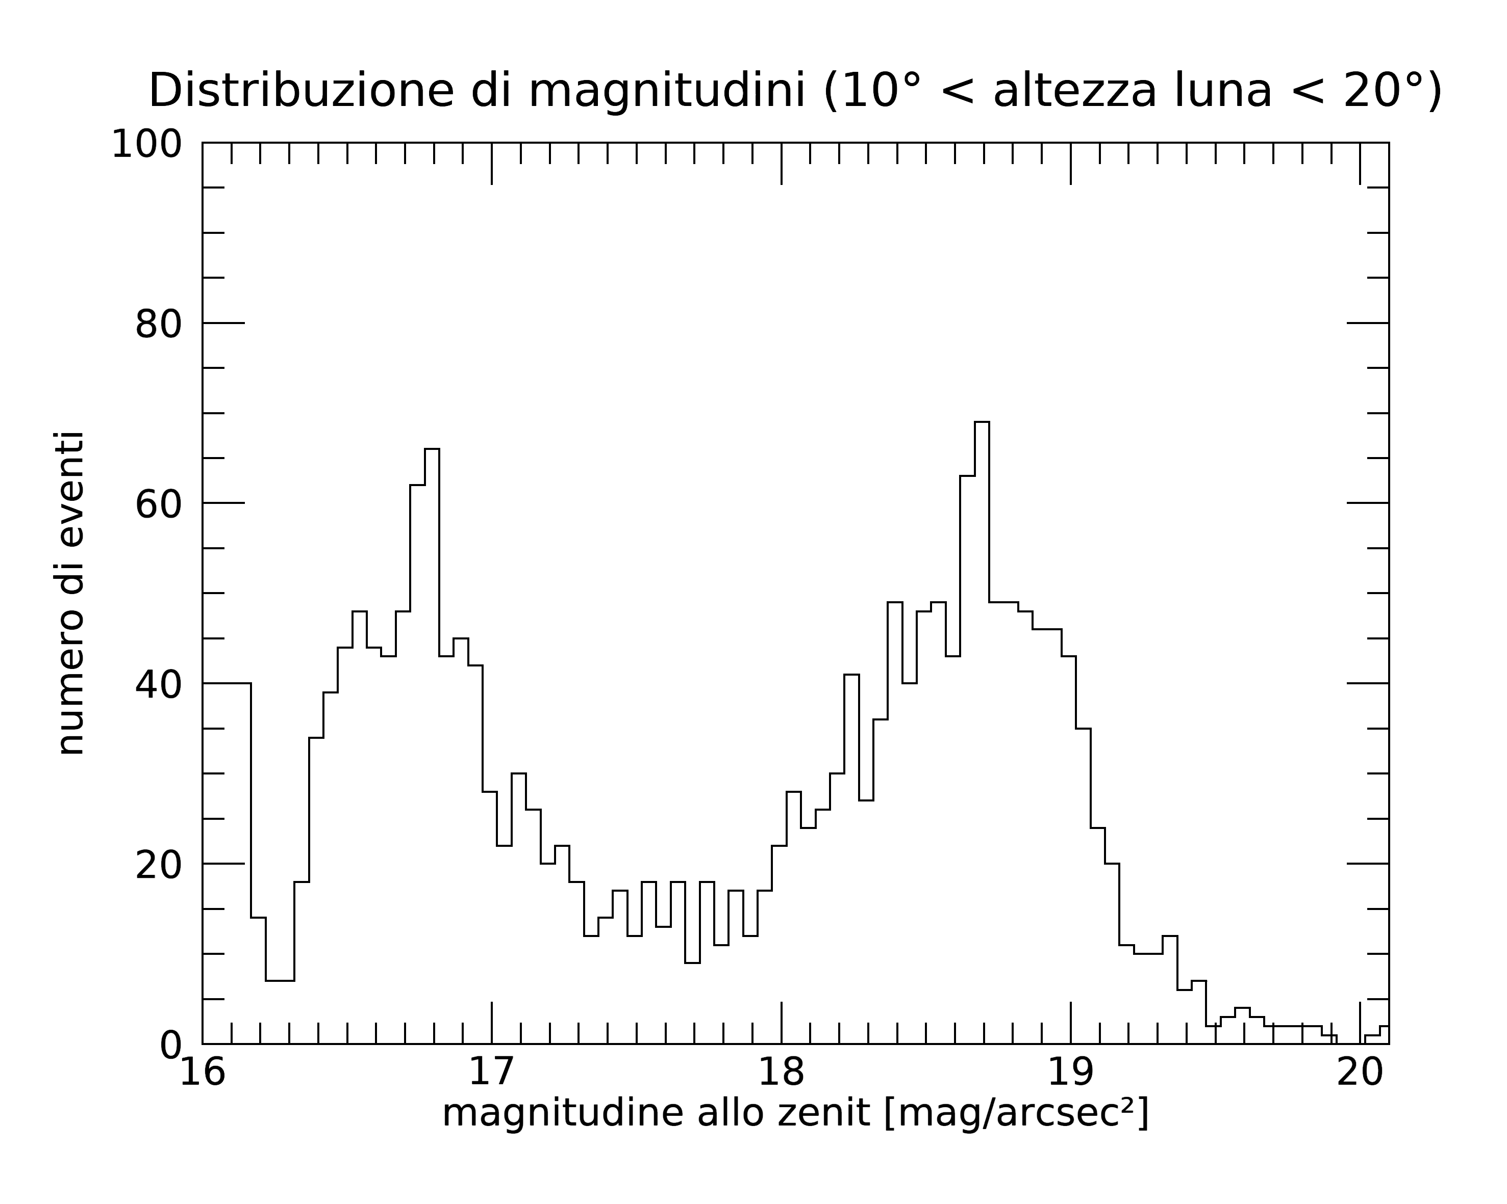
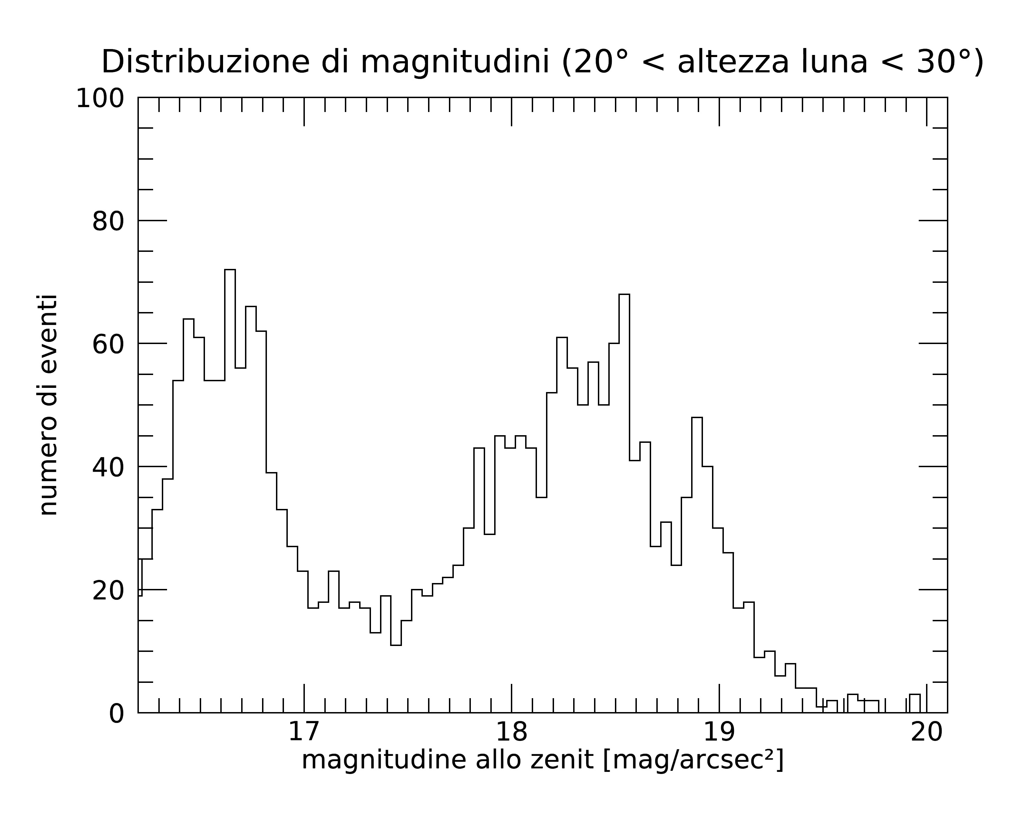
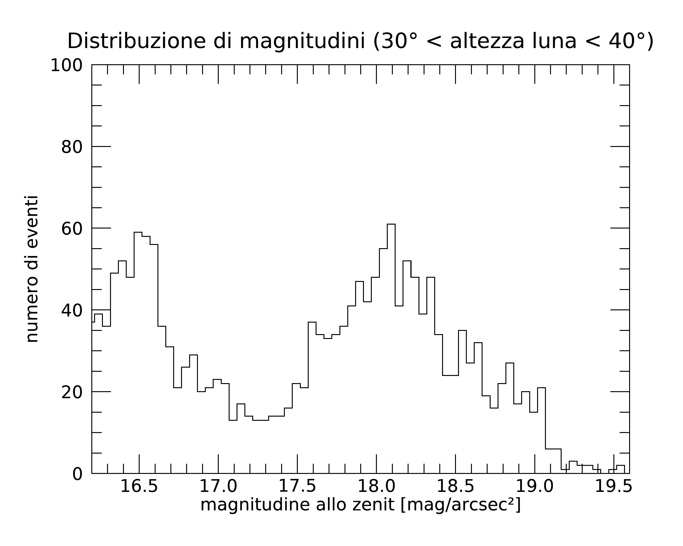
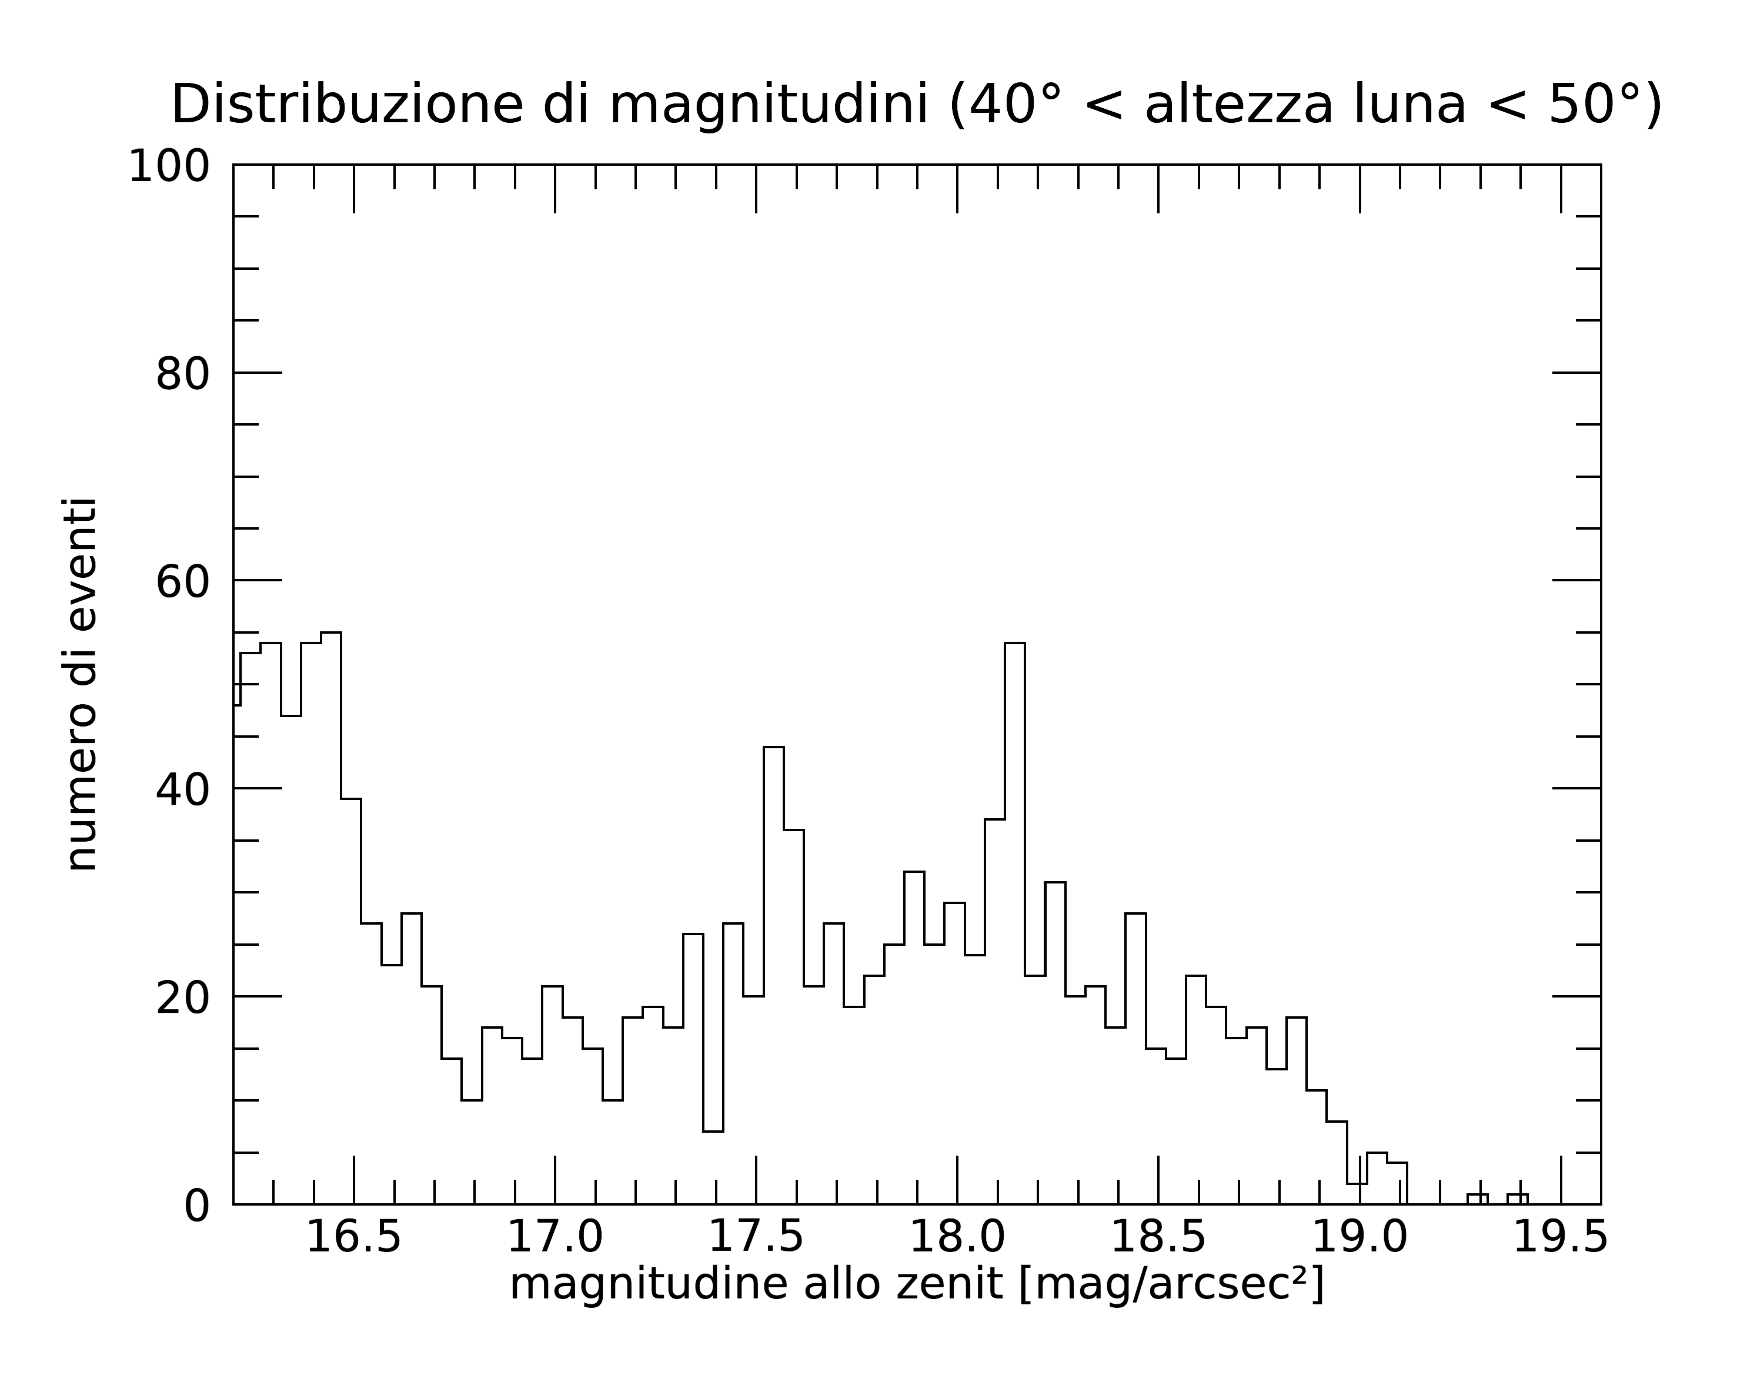
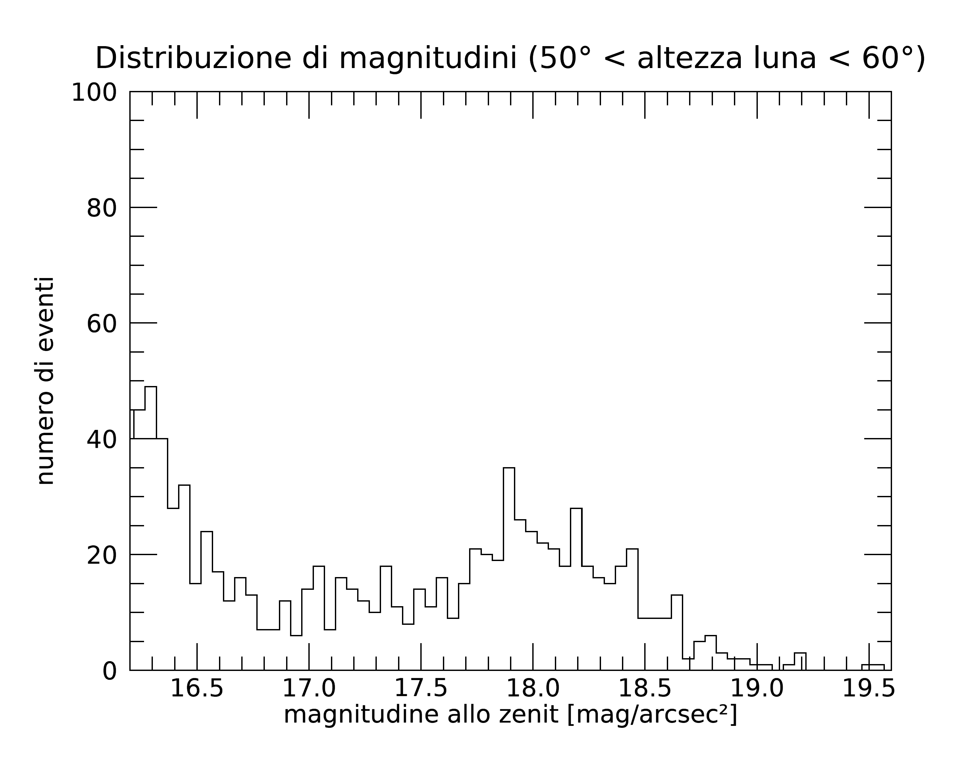
Istogrammi per stimare la retta di separazione per le notti fotometriche

Slide 21
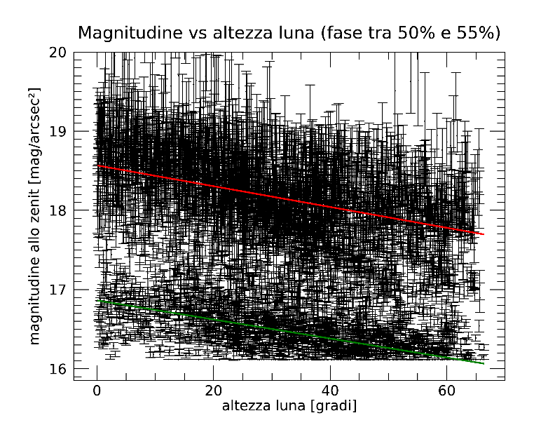
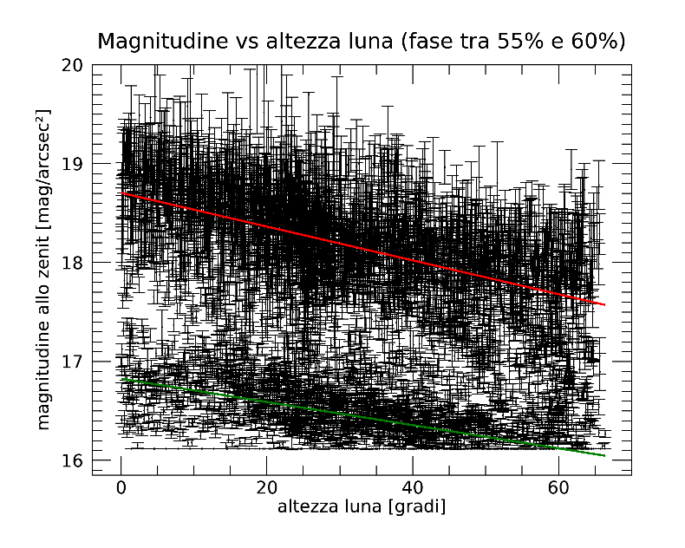
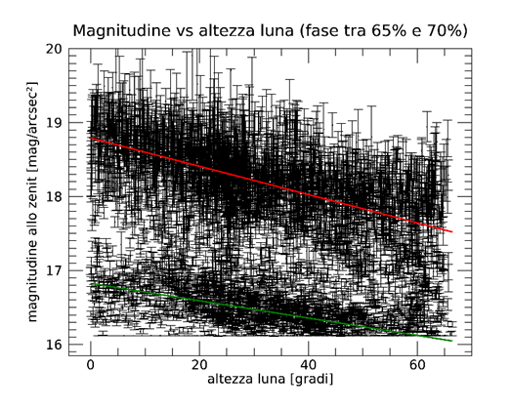
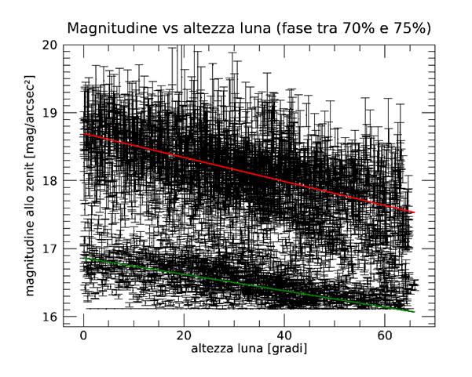
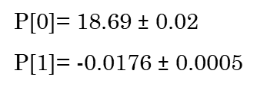
Grafici di magnitudine in funzione dell’altezza lunare con fase fissata
P[0]= 18.57 ± 0.01
P[1]= -0.0131 ± 0.0002
P[0]= 18.71 ± 0.02
P[1]= -0.0171 ± 0.0006
P[0]= 18.79 ± 0.02
P[1]= -0.0191 ± 0.0005

Slide 22
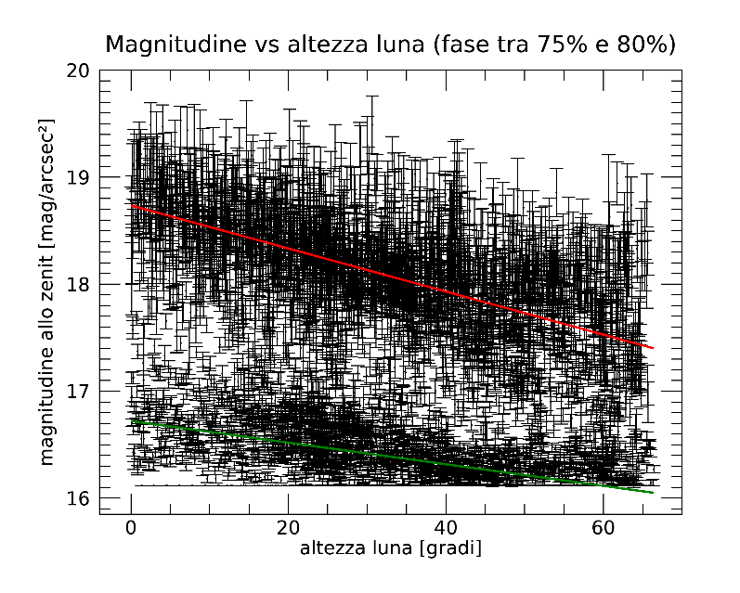
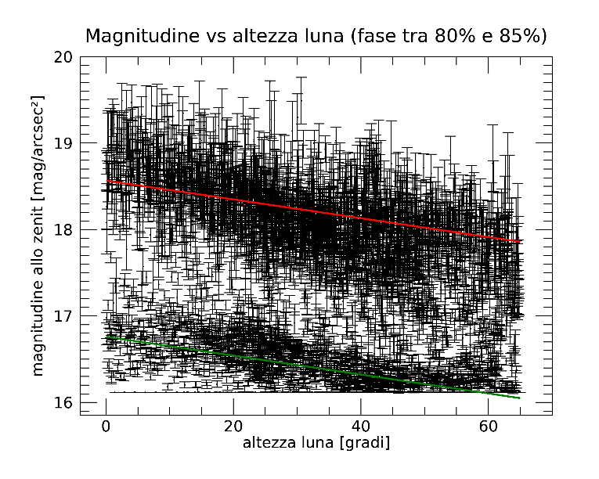
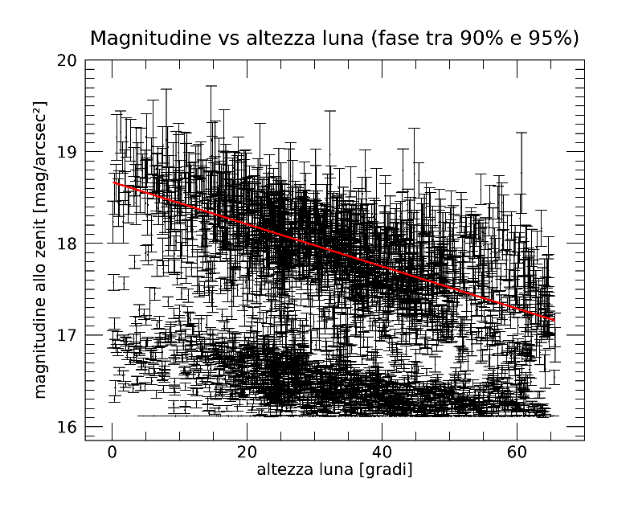
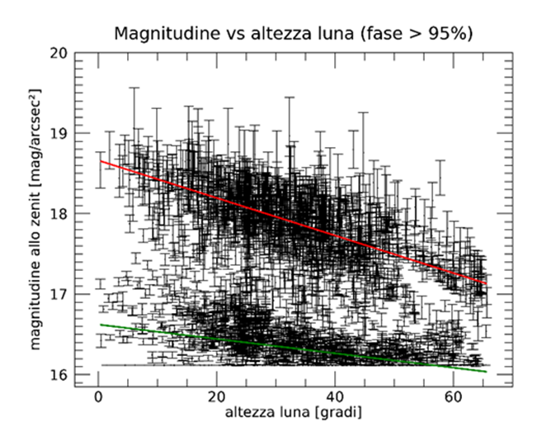
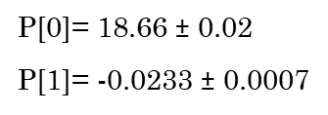
Grafici di magnitudine in funzione dell’altezza lunare con fase fissata
P[0]= 18.74 ± 0.02
P[1]= -0.0201 ± 0.0005
P[0]= 18.57 ± 0.01
P[1]= -0.0109 ± 0.0002
P[0]= 18.67 ± 0.02
P[1]= -0.0230 ± 0.0006

Slide 23
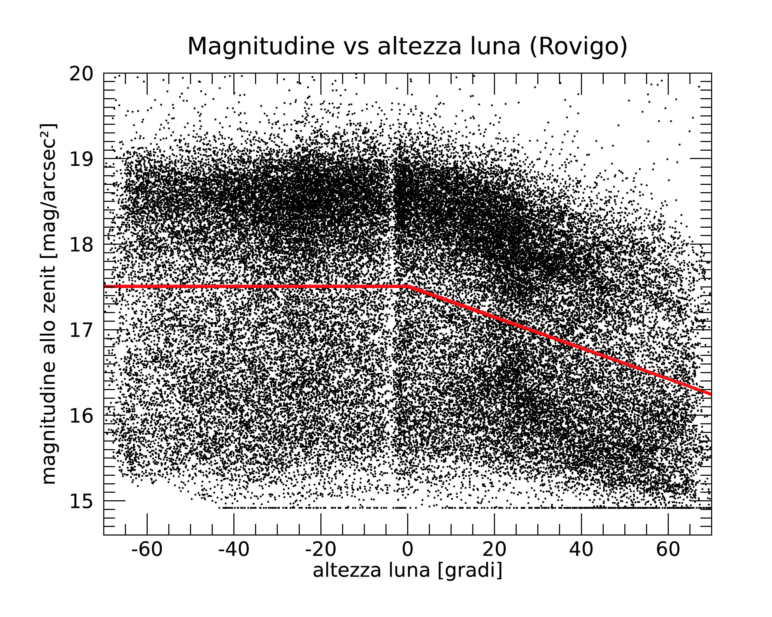
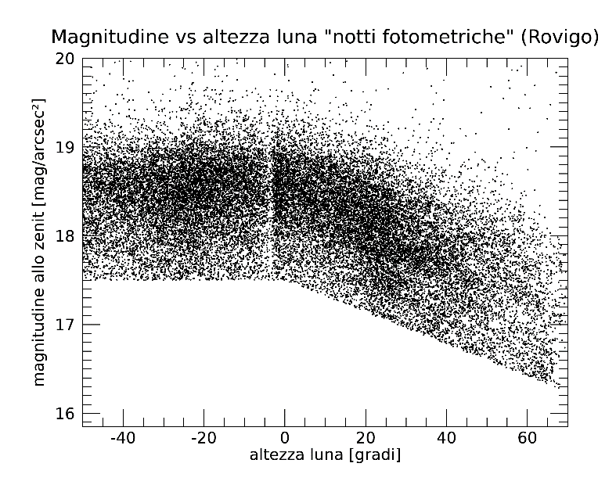
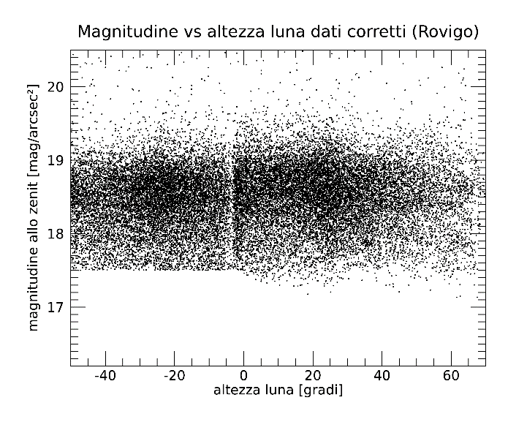
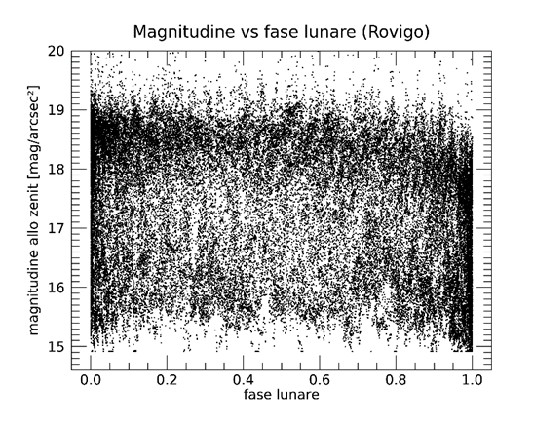
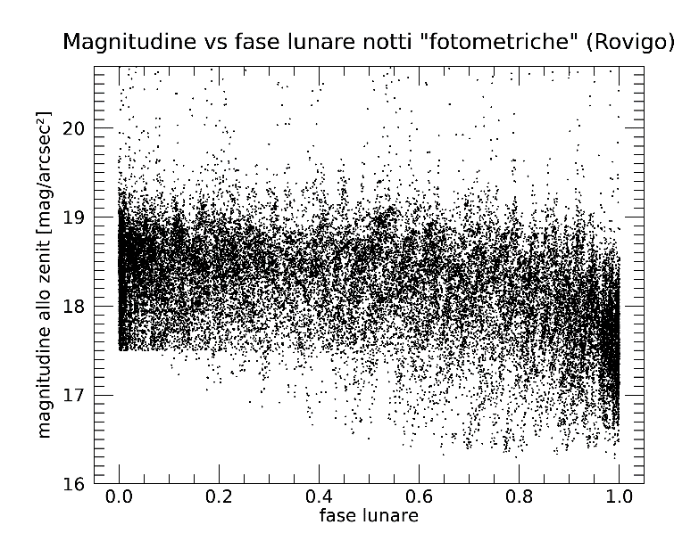
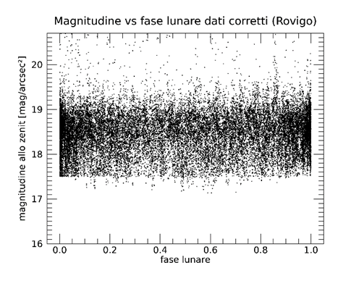
Analisi delle magnitudini di Rovigo
Applicando la stessa metodologia sono state analizzate le magnitudini della città di Rovigo:
$mag\left(h,φ\right)=−\left(0.026∗φ∗h\right)+18.9$

